Slide 1
Mitgliederverwaltung und
Kommunikation
In Netxp-Verein
Christoph Sperl, Netxp GmbH

Slide 2
Tag 1
Grundlagen der Mitgliederverwaltung
Sparten erfassen und ändern
Beiträge erfassen und ändern
Die Mitgliederliste
Erläuterung der Felder
Mitgliedergruppen
Mitglieder und Benutzer (Admin)
Mitgliederhistorie und DSGVO Einstellungen
Papierlose Mitgliederverwaltung – Eigene Dateien
BLSV / DOSB Meldung

Slide 3
Tag 2
Anlegen und Ändern der eigenen Felder
Anlegen eigener Tabellen und berechnen
Massenänderung von Mitgliederdaten und eigenen Tabellen
Anlegen eigener Maskendesigns
Zuweisen der Maskendesigns an Benutzer

Slide 4
Tag 3
Grundlagen der Kommunikation in Netxp-Verein
Bedienung des Vorlageneditors List and Labels
Einbinden von Bildern
Einbinden von Festtexten und Variablen
RTF Textfeld mit Festtext und Variable
Variablen und Funktionen
Anlegen mehrerer Seiten
Anlegen von Listen
Verwendung von Briefpapier
Erstellen von Mitglieder- oder Serienbriefen auf Basis des Word-Vorlageneditors

Slide 5
Tag 3
Auslösen von Briefen und Listen (Drucken)
Arbeiten mit der Dokumentenablage
Emailversand
Der einfache Client (nur senden)
Der erweiterte Client (senden empfangen und zu Mitglied ablegen)
Versand und Empfang von SMS Kurznachrichten
Verwendung der Erinnerungslisten

Slide 6
Grundlagen der Mitgliederverwaltung
Die Mitgliederverwaltung in Netxp-Verein ist eine Client- Serverbasierte Datenbankspeicherung. Alle Benutzer können auf Basis ihrer Zugriffsrechte auf Mitgliederdaten lesend oder ändernd zugreifen.
Anpassbare, speicherbare Mitgliederlisten helfen bei der Verwaltung
Zentrales Element der Mitgliederverwaltung ist der Mitgliederstatus hier unterscheiden wir:
aktiv, passiv, fördernd, Ehrenmitglied -> von diesen werden Beiträge abgerechnet
Inaktiv, ausgetreten, verstorben, Nichtmitglied -> von diesen werden keine Beiträge abgerechnet
Altersberechnungen und Austrittsmomente werden automatisch ausgeführt
Sparten und Beiträge sollten im Vorfeld bereits angelegt werden

Slide 7
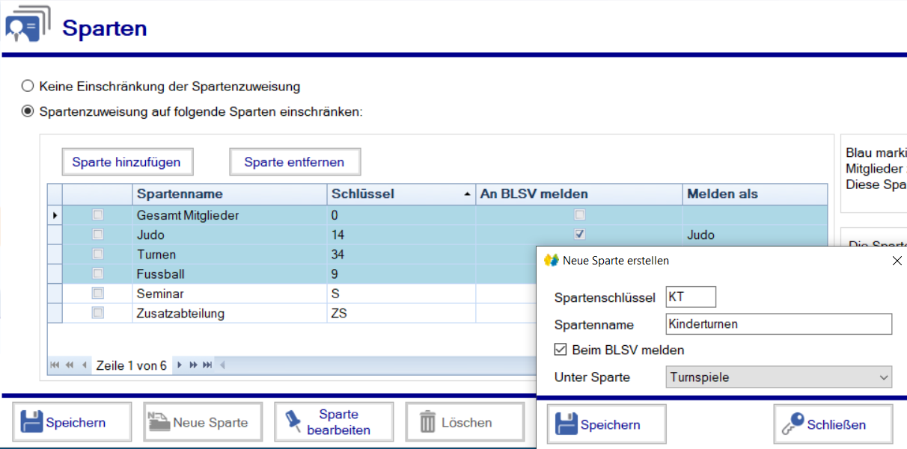
Sparten (BLSV) erfassen und ändern Verein -> Sparten
Auswahlmöglichkeit ob im Verein alle Sparten zur Verfügung stehen sollen
Bei Einschränkung können hier Sparten zur Auswahl hinzugefügt werden
Aktuelle Spartenauswahl
Neue, Vereinseigene Sparte hinzufügen oder bearbeiten
Hier wird eine Sparte hinzugefügt, die der Organisation im Verein dient und bei der Fachsportart „Turnspiele“ gemeldet werden soll.

Slide 8
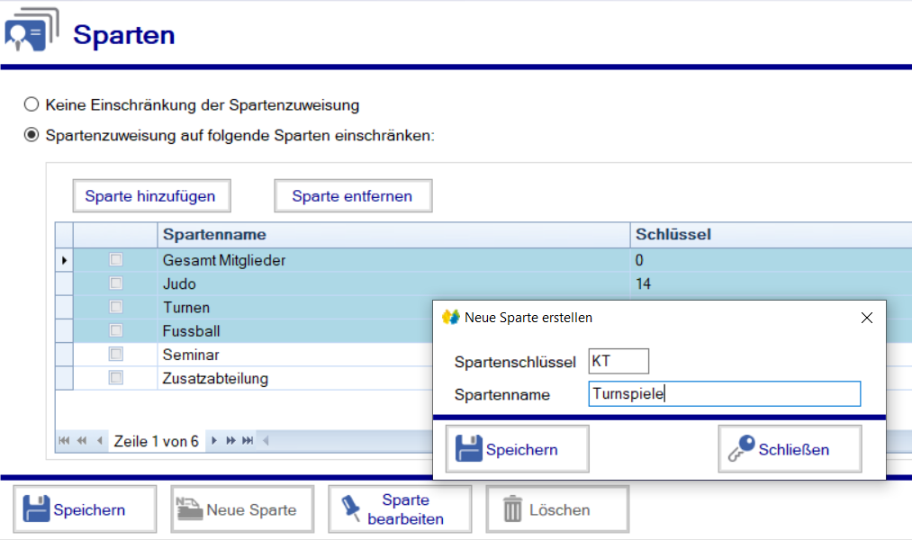
Sparten erfassen und ändern Verein -> Sparten
Auswahlmöglichkeit ob im Verein alle Sparten zur Verfügung stehen sollen
Bei Einschränkung können hier Sparten zur Auswahl hinzugefügt werden
Aktuelle Spartenauswahl
Neue, Vereinseigene Sparte hinzufügen oder bearbeiten
Hier wird eine Sparte hinzugefügt, die der Organisation im Verein dient

Slide 9
Beiträge erfassen und ändern
Beiträge für Mitglieder können in Netxp-Verein aus verschiedenen Beitragstypen gestaltet werden. Netxp-Verein kennt:
Fixe Beiträge – Beitragshöhe ist für alle gleich, unabhängig vom Alter
Altersabhängige Beiträge – Beitragshöhe ist altersabhängig
Freie Beiträge – Die Beitragshöhe bei der Zuordnung zum Mitglied ist variabel
Berechnete Beiträge – Der Beitrag kann aus eigenen Feldern berechnet werden
Für alle Beiträge können mitangegeben werden:
Welcher Abrechnungszeitraum dem Beitrag zugrunde liegt (jährlich, halbjährlich, quartalsweise, monatlich) und zu welchem Datum die Abrechnungsperiode beginnt
Welcher Sparte die Einnahmen zugebucht werden
Welches Projekt bebucht wird
Auf welchem Zielkonto des Kontenrahmens wird die Einnahme gebucht
Alternativ: Stichtag, Einmalbeitrag (dieser wird nach der Erstabrechnung beim Mitglied entfernt) und die Angabe, das negative Beiträge überweisen werden sollen (Arbeitszeitabrechnung)

Slide 10
Beiträge Optionen
Sollten die Einstellungen für Konten und Projekte fehlen, können diese als angemeldeter Admin unter Verwaltung -> Optionen -> Register: Finanzdaten -> Unterregister: Allgemein aktiviert werden.
Negativ Beiträge werden aktiviert unter Verwaltung -> Optionen -> Register: Finanzdaten -> Unterregister: Erweitert

Slide 11
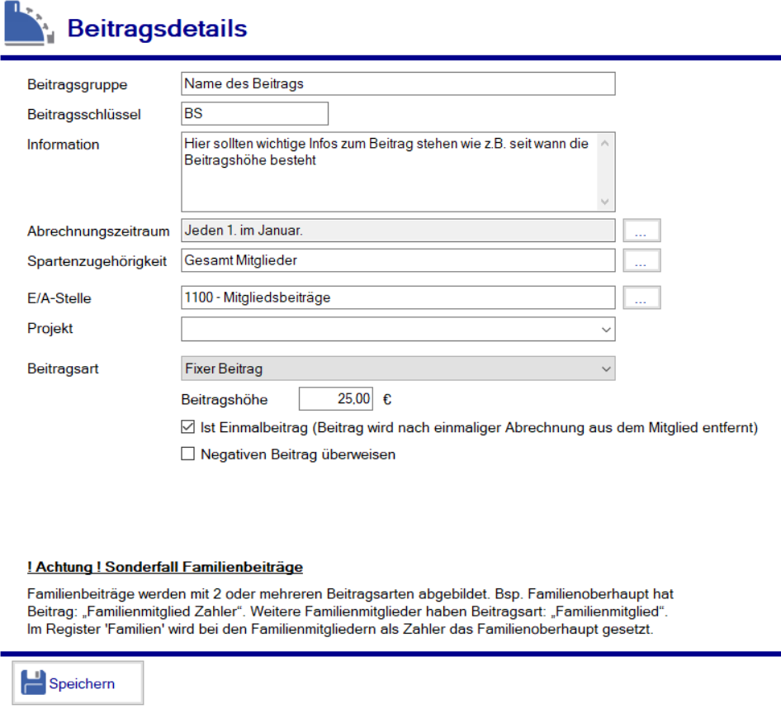
Fixer Beitrag Verein -> Beiträge
Bezeichnung des Beitrags, diese wird auch in z.B. Beitragsrechnungen als Positionstext verwendet
Der Beitragsschlüssel dient der abgekürzten Ansicht der Bezeichnung, sonst keine Funktion
Die Info ist evtl. wichtig für Nachfolger
Der Abrechnungszeitraum; je Zeitraum kann ein Beitrag nur einmal berechnet und gebucht werden

Slide 12
Fixer Beitrag Verein -> Beiträge
Welcher Sparte sollen die Einnahmen zugebucht werden
Einnahmenkonto aus Kontenrahmen
Für welches Projekt
Typ des Beitrags hier „fixer Beitrag“
Beitragshöhe, bei Beitragsanpassungen wird nur hier der Betrag verändert
Einmalbeitrag: z.B. die Aufnahmegebühr oder Restbeiträge
Negativer Beitrag: Wird der Beitrag negativ angegeben, kann hier optiert werden ob dieser überwiesen wird

Slide 13
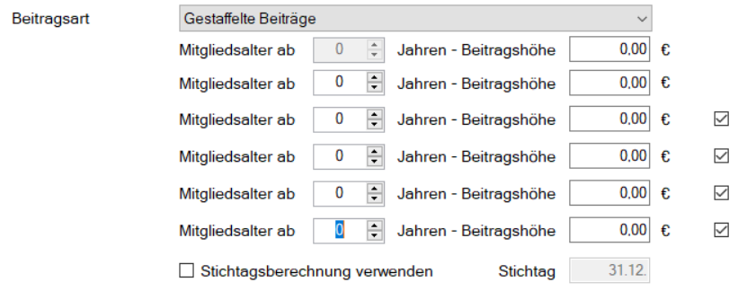
Altersabhängiger Beitrag Verein -> Beiträge
Einstellung für Abrechnung nach Altersharve
Ab welchem Mitgliedsalter soll ein Beitrag erhoben werden
Die Höhe des Beitrags
Stichtag: Simulationsdatum, zu diesem Datum soll über das Alter der Mitglieder entschieden werden. Hier: 31.12. bedeutet, wie alt ist das Mitglied am 31.12.
Möglichst spät ist gut für Verein
Möglichst früh ist gut für Mitglied

Slide 14
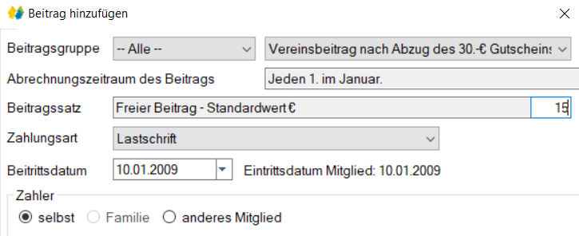
Freier Beitrag Verein -> Beiträge
Einstellung für den freien Beitrag
Standardbetrag
Zuweisung des Beitrags zum Mitglied mit individueller Beitragshöhe

Slide 15
Berechneter Beitrag Verein -> Beiträge
Einstellung für den berechneten Beitrag
Eigenes Feld als Grundlage des berechneten Beitrags. Das Feld muss als „Dezimal“ oder Ganzzahl definiert werden. Es ist auch möglich ein Ergebnisfeld hier weiter zu verrechnen.
Preis je Einheit

Slide 16
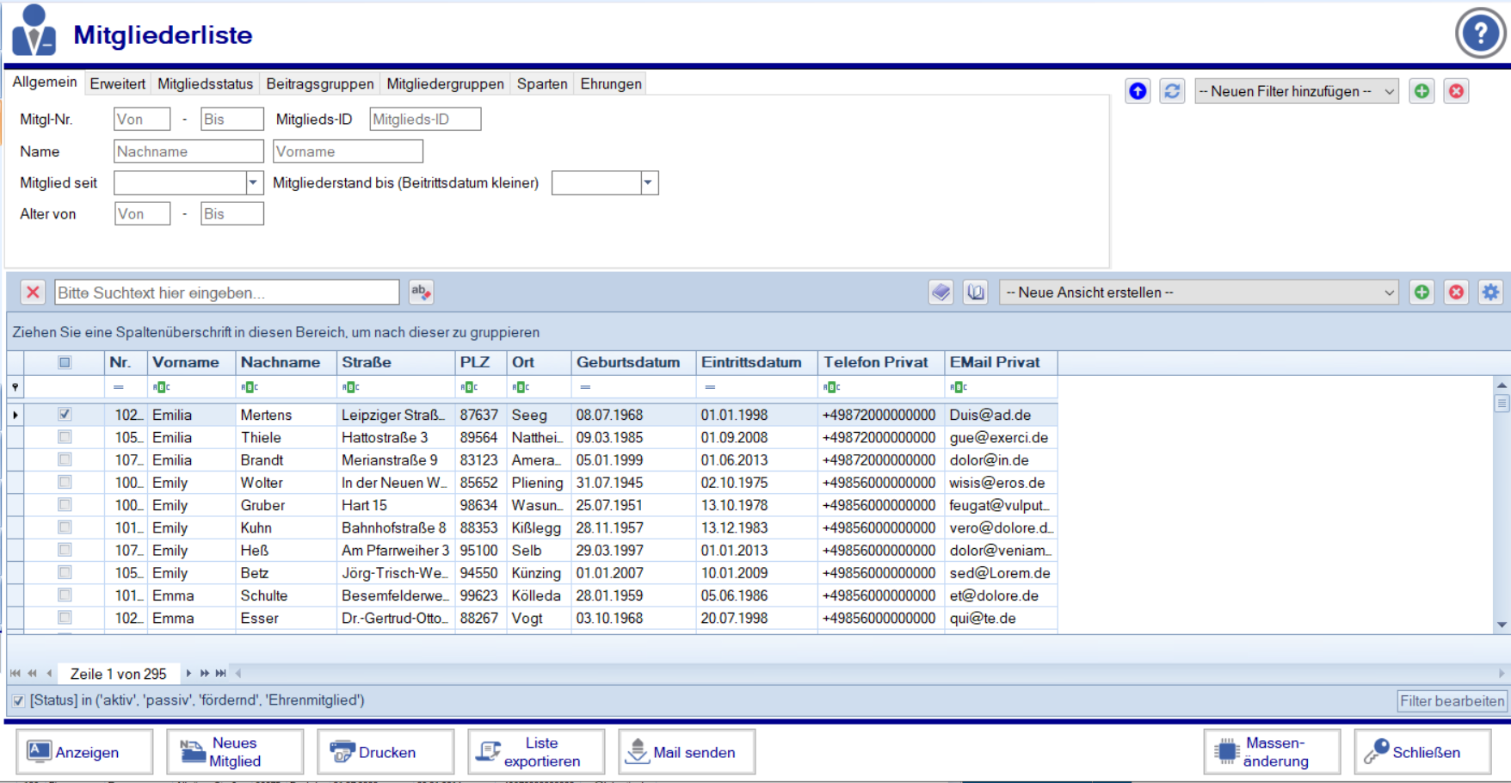
Die Mitgliederliste Mitglieder -> Mitgliederliste
Universalsuche (in allen Feldern)
Standardfilterbereich
Spaltenfilterbereich, für alle Spalten (auch eigenen Felder)
Feldauswahl zum hinzufügen, entfernen von Felder
Feldauswahl ohne Filter speichern
Feldauswahl mit Filter oder nur Filter speichern
Standardfilter minimieren
Gruppierbereich, zum Gruppieren der Mitglieder nach Feldinhalten
Anzahl der gefilterten Mitglieder
Alle Filter können miteinander kombiniert werden!!

Slide 17
Die Mitgliederliste Mitglieder -> Mitgliederliste
Mitglied öffnen / ändern (Doppelklick)
Neues (leeres) Mitglied
Neues Familienmitglied
Drucken (nächste Folie)
Liste exportieren – immer in der angezeigten Konfiguration und Sortierung
Mail senden (an angehakte oder alle Mitglieder der Auswahl)
Massenänderung der Mitglieder kommt morgen☺
Weitere nützlich Funktionen hinter Rechtsklick

Slide 18
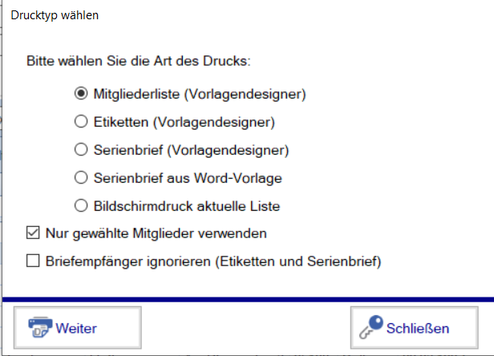
Die Mitgliederliste Drucken Mitglieder -> Mitgliederliste
Eine Mitgliederliste auf Basis der gefilterten Mitglieder und einer individuellen Vorlage
Etiketten auf Basis einer individuellen Vorlage
Serienbrief – Basis Vorlage
Serienbrief – Basis Wordvorlage (anderer Editor)
Bildschirmdruck
Option nur angehakte drucken
Briefempfänger ignorieren (Druck erfolgt an alle

Slide 19
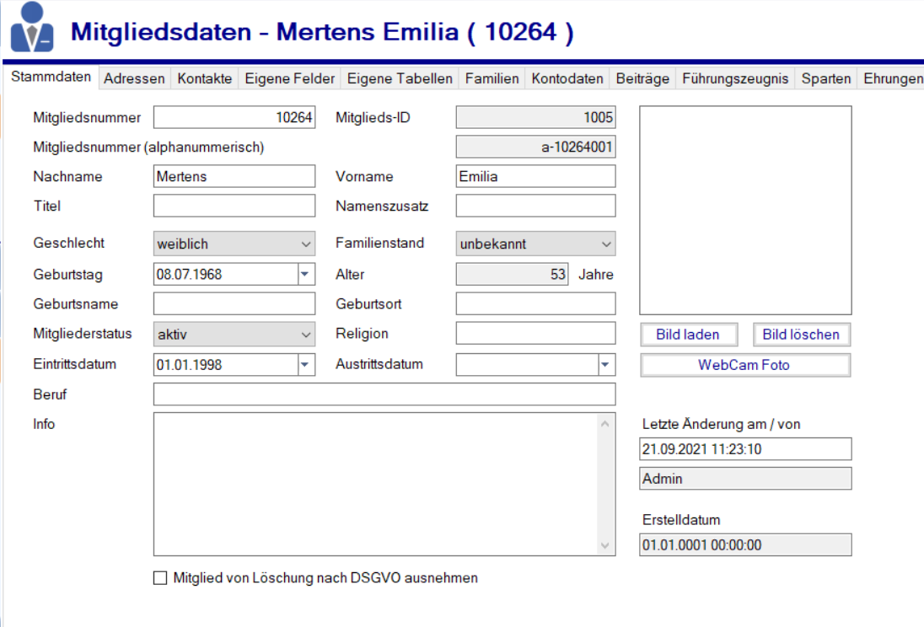
Stammdaten Mitglieder -> Mitgliederdetail
Mitgliedsnummer aus Nummernkreis (Verwaltung -> Optionen)
Datumswerte erfassen wir so: 25092021
Aus Geburtstag wird das Alter berechnet
Beitrag wird berechnet bei:
Aktiv, passiv, fördernd, Ehrenmitgl.
Kei Beitrag bei:
Inaktiv, ausgetreten, verstorben, Nichtmitglied
Bei Austritt nur das Datum erfassen. Netxp-Verein ändert den Status automatisch
Bei aktiver Löschregelung, kann hier das Löschen verhindert werden
Zur Änderungsnachverfolgung

Slide 20
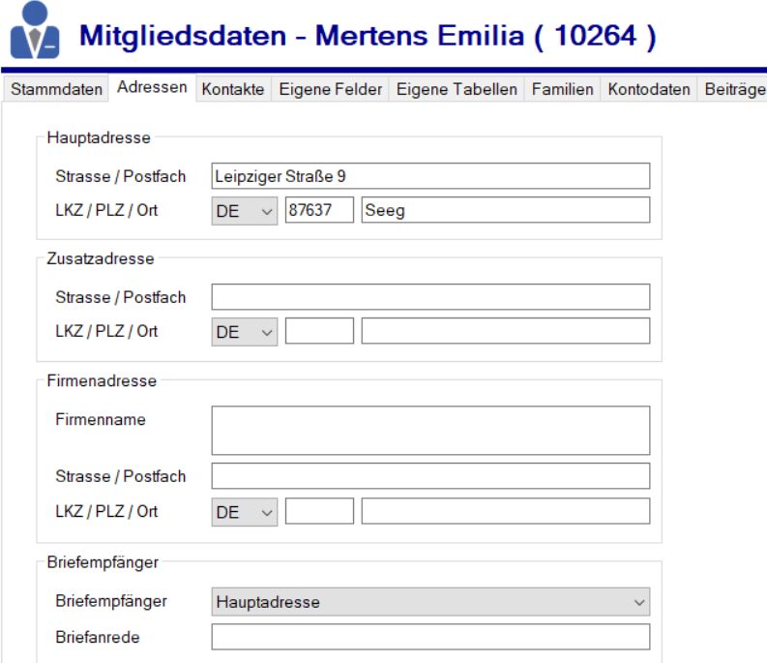
Adressfelder Mitglieder -> Mitgliederdetail
Bis zu drei Adressen je Mitglied
Bei der Erfassung der Postleitzahl wird Ort automatisch gefüllt. Bei mehreren Orten je Postleitzahl wird eine Auswahl angezeigt
Auswahl, welche Adresse bei Serienbriefversand verwendet wird oder ob der Empfänger keine Serienbriefe erhält
Briefanrede zur Verwendung in den Vorlagen

Slide 21
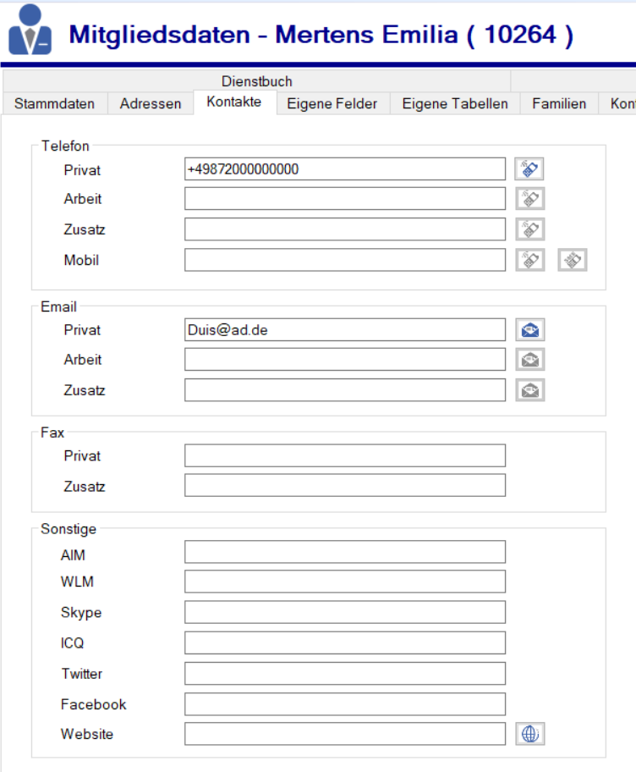
Adressfelder Mitglieder -> Mitgliederdetail
Bis zu drei Telefonnummern
Direktwahl (Capi) Funktion
SMS an Kontakt
Bis zu drei Emailadressen
Weitere Kontaktmöglichkeiten

Slide 22
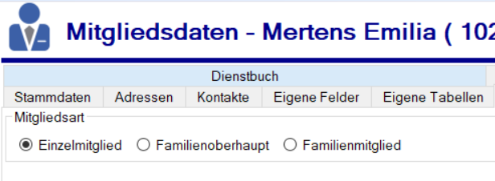
Familienbildung Mitglieder -> Mitgliederdetail
Familien werden gebildet um die Beiträge der Familienmitglieder zu vereinen oder um in der Kommunikation entsprechende Auswahlmöglichkeiten zu haben. So können später z.B. Einzelmitglieder und Familienoberhäupter unterschieden angeschrieben werden. Eine Familie hat IMMER ein Familienoberhaupt. Seine Kontoinformationen werden standardmäßig als Zahlungsinformation hinterlegt.

Slide 23
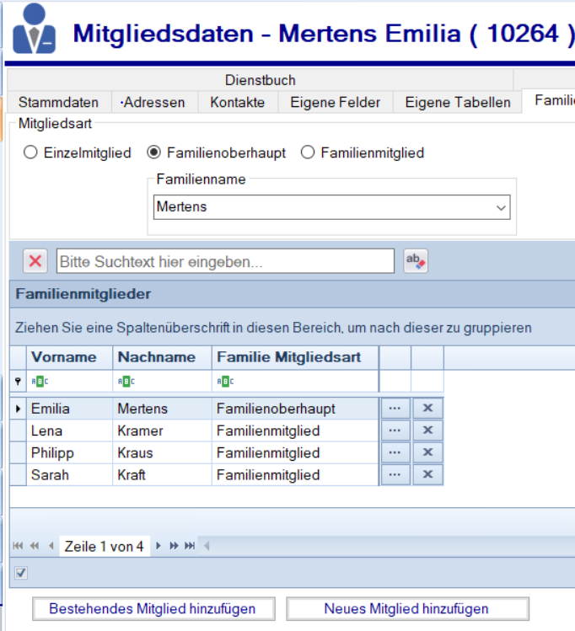
Familienbildung Mitglieder -> Mitgliederdetail
Bezeichnung der Familie, dieses Feld kann in der Kommunikation wiederverwendet werden
Übersicht über die Familienangehörigen
Ein anderes Mitglied zum Oberhaupt ernennen
Ein Mitglied aus dem Familienbund entfernen – Mitglied wird aber natürlich nicht gelöscht
Ein bestehendes Mitglied (Einzelmitglied) zur Familie hinzufügen
Ein neues Mitglied (Neumitglied) hinzufügen

Slide 24
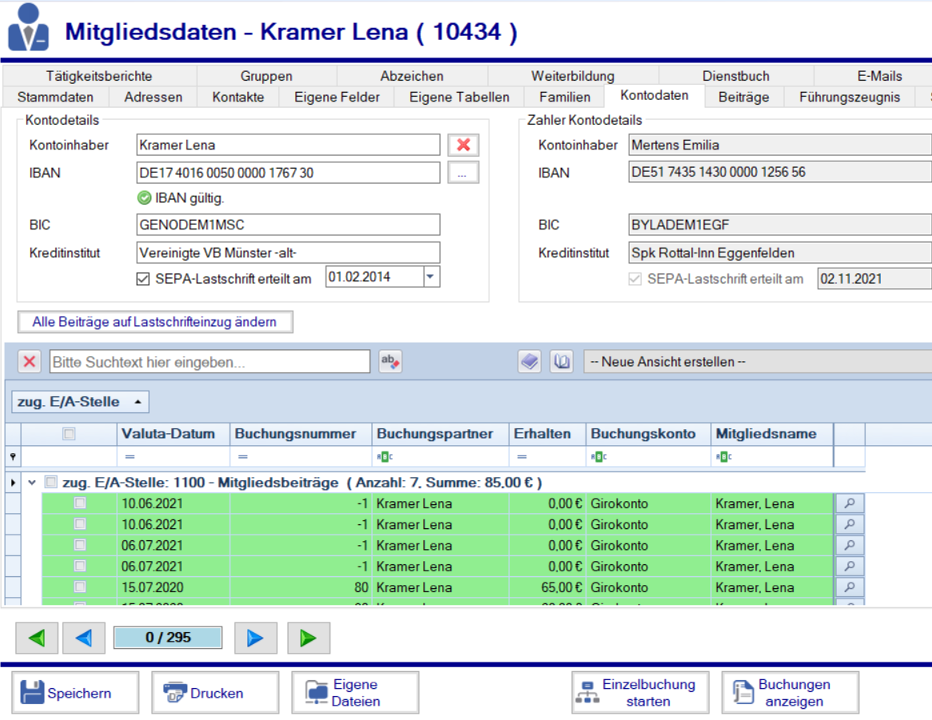
Kontodaten Mitglieder -> Mitgliederdetail
Kontoinformationen des Mitglieds (Eigenes Konto)
Kontoinformationen des Familienoberhaupts
Nach Eingabe einer Kontoinformation können hier alle Beiträge auf Lastschrift gesetzt werden
Alle Buchungen des Mitglieds
Start einer Einzelbuchung (Lastschrift, Überweisung, Barzahlung)
Alle Buchungen im Detailfenster anzeigen lassen

Slide 25
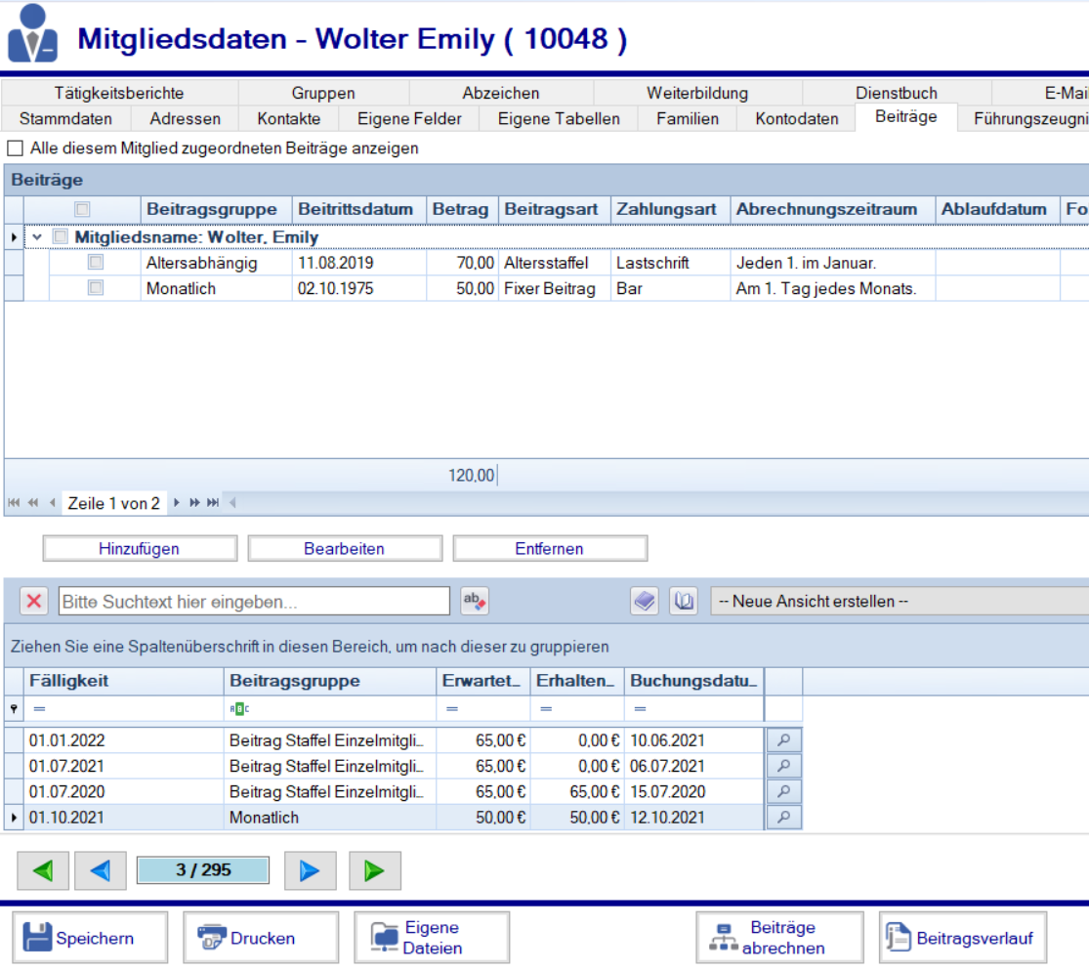
Beiträge
Alle dem Mitglied zugeordnete Beiträge
Beitragsgruppe – Name des Beitrags
Beitrittsdatum – seit wann hat das Mitglied den Beitrag
Betrag – Höhe des Beitrags
Beitragsart – Typ des Beitrags
Zahlart – Mit dieser Zahlart zahlt das Mitglied DIESEN Beitrag
Abrechnungsdatum – so oft wird während eines Jahres der Beitrag erhoben
Ablaufdatum – An diesem Datum wird der Beitrag gelöscht
Folgebeitrag – Am Ablaufdatum wird der Beitrag durch einen anderen ersetzt
Mit dieser Option werden alle Beiträge der verbundenen Mitglieder angezeigt (Familie, Fremdzahler)

Slide 26
Beiträge Mitglieder -> Mitgliederdetail
Hinzufügen, bearbeiten entfernen des angehakten Beitrags
Beitragsverlauf
Buchungen anzeigen
Beiträge einzeln abrechnen (Neumitglieder oder Beitragsänderungen)
Beitragsverlauf Detailfenster

Slide 27
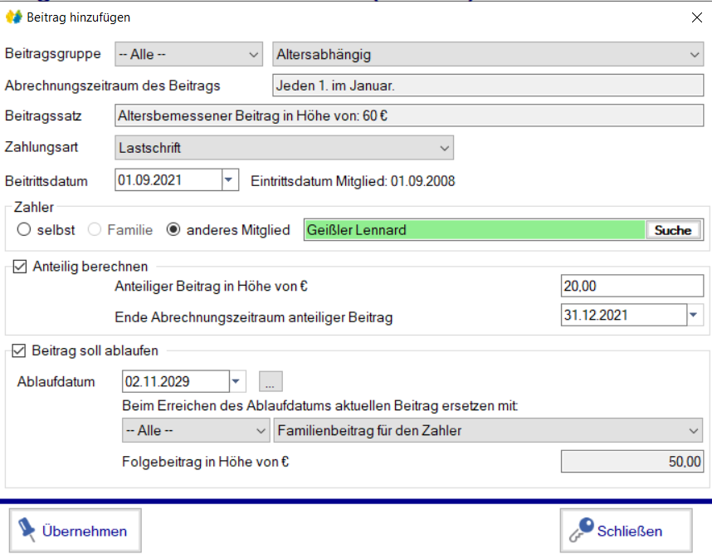
Beiträge Hinzufügen Mitglieder -> Mitgliederdetail
Hinzuzufügender Beitrag mit Zahlart und Datum, ab wann der Beitrag gültig wird. Dieses Datum ist für die anteilige Berechnung wichtig.
Zahler des hinzuzufügenden Beitrags
Hier kann die restliche Periode berechnet werden, Bei Jahresbeiträgen 1/12 des Beitrags, bei Halbjahren 1/6, bei Quartalen 1/3, bei Monaten Tagesgenau
Ablaufdatum des Beitrags mit evtl. Folgebeitrag. Mit der Schaltfläche … erfolgt die Berechnung nach Geburtstag, Jahre seit Eintritt oder zum Austrittsdatum

Slide 28
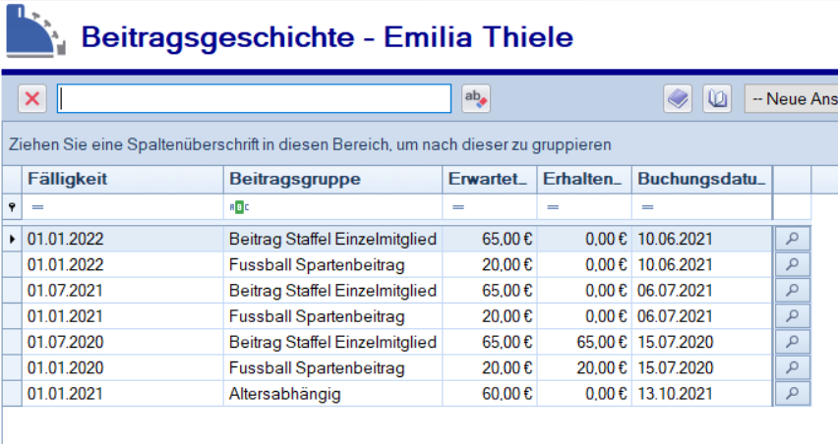
Beitragsverlauf Mitglieder -> Mitgliederdetail
Fälligkeitsdatum Beitrag, ab hier beginnt die Beitragsperiode.
Bezeichnung der Beitragsgruppe
Erwartet – Dieser Beitrag wurde in der angegebenen Periode abgerechnet
Erhalten – Für diese Periode ist der Beitrag eingegangen
Buchungsdatum – Wann wurde der Beitrag bezahlt
Hier kann die zugehörende Buchung geöffnet werden

Slide 29
Führungszeugnis
§ 72a SGB VIII wurde durch das Bundeskinderschutzgesetz neu gefasst und ist am 01.01.2012 in Kraft getreten. Die Vorschrift verfolgt das Ziel, einschlägig vorbestrafte Personen von der Wahrnehmung von Aufgaben in der Kinder- und Jugendhilfe fernzuhalten bzw. auszuschließen und damit Kindeswohlgefährdungen vorzubeugen.
Sollte Ihr Verein Empfänger der Vereinspauschale sein, ist Ihr Verein verpflichtet, die Einhaltung dieses Paragraphen zu überwachen. Übungsleiter, die nicht Lehrer sind und zu regelmäßigen Zeiten, Kinder und Jugendliche ohne andere Aufsichtspersonen betreuen, müssen ein entsprechendes Führungszeugnis vorweisen oder eine Unbedenklichkeitsbescheinigung Vorlegen.
Ob die Meldebehörde (Einwohnermeldeamt) so eine Unbedenklichkeitsbescheinigung ausstellt, hängt von der Gemeinde ab. Sollte keine ausgestellt werden, muss Einblick in das Führungszeugnis gehalten werden. In der Führungszeugnisfunktion von Netxp-Verein, können Sie das Anforderungsformular ausstellen und die Unbedenklichkeit bescheinigen.

Slide 30
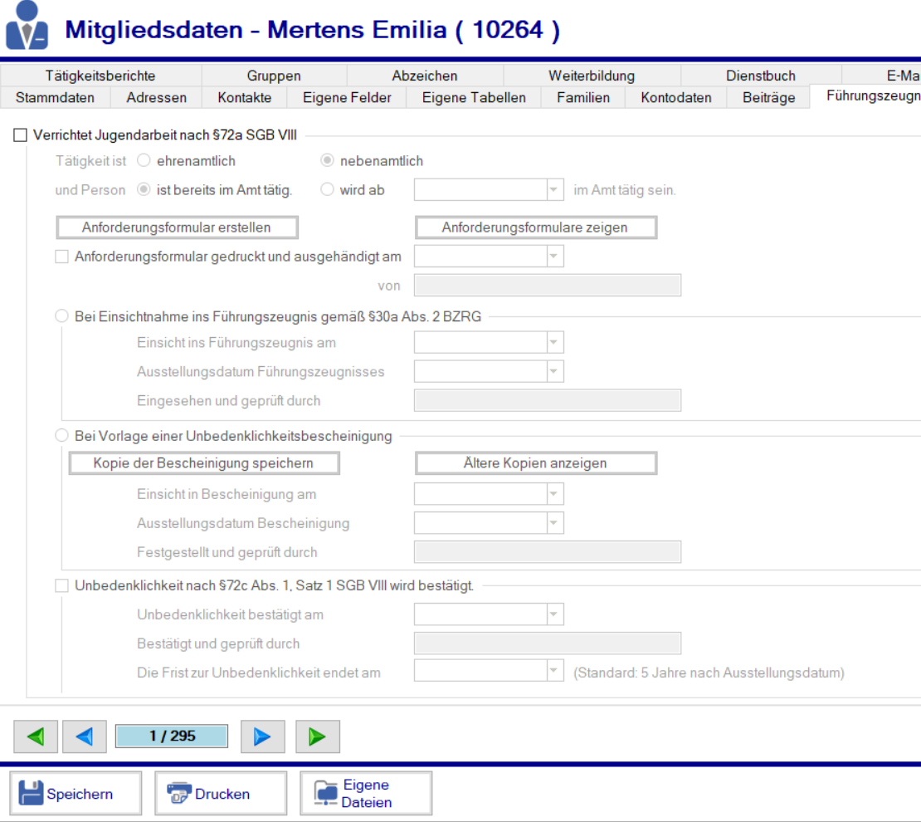
Führungszeugnis Mitglieder -> Mitgliederdetail
Hier wird bestimmt, ob für das Mitglied ein Führungszeugnis beantragt wird
Wie und seit wann ist das Mitglied f.d. Verein tätig
Hier kann ein Anforderungsformular erstellt werden, eine allgemeine Vorlage ist hinterlegt
Wann wurde das Formular gedruckt und dem Mitglied ausgehändigt
Möglichkeit 1 Einsichtnahme in FZ
Möglichkeit 2 Unbedenklichkeit speichern
Unbedenklichkeit bescheinigen
1.
2.
3.
4.
5.
6.
7.

Slide 31
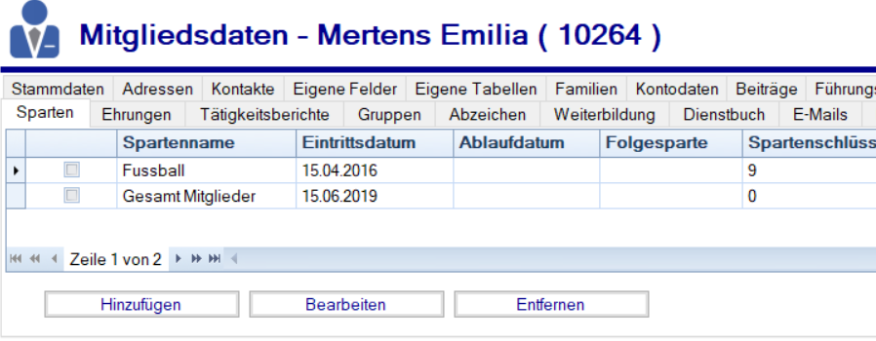
Sparten Mitglieder -> Mitgliederdetail
Vergebene Spartenbezeichnung
Eintrittsdatum in die Sparte
Austritt aus Sparte geplant für das Datum
Soll nach dem Austritt eine andere Sparte folgen?
Hinzufügen, bearbeiten, entfernen einer Sparte

Slide 32
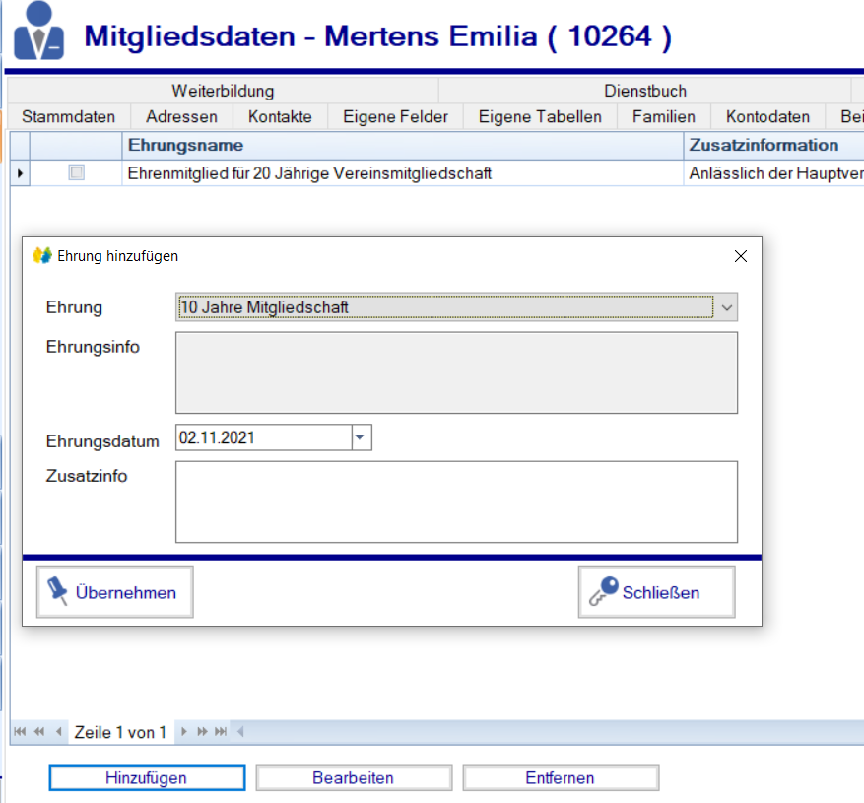
Ehrungen Mitglieder -> Mitgliederdetail
Bereits vergebene Ehrungen
Ehrung hinzufügen, welche Ehrung wird vergeben
Ehrungsinfo aus Stammdatensatz
Wann wurde die Ehrung vergeben
Eigene Zusatzinfo
Profitipp: Ehrungen sollten in der Mitgliederliste entsprechend gefiltert werden. Diese Filter speichern! Sie können wiederverwendet werden um die Mitglieder anzuschreiben und mithilfe der Massenänderung, die Ehrungen vergeben zu können

Slide 33
Mitgliederhistorie
Netxp-Verein ist eine Datenbankgestützte Mehrbenutzerlösung. In dieser Konstellation ist es essenziell, dass alle Änderungen an den Mitgliederdaten unwiderruflich aufgezeichnet werden. Übrigens verlangt auch die DSGVO dies von uns als Softwareanbieter und von den Vereinen im Allgemeinen.
Die Historieneiträge finden wir an zwei stellen, einmal im jeweiligen Mitglied und dann zentral unter dem Hauptmenüpunkt Benutzer. Diesen Menüpunkt behandeln wir später.
Historieneinträge können weder bearbeitet, noch gelöscht werden. Alle Dokumente in Netxp-Verein, die in der Dokumentenverwaltung gespeichert werden, können durch einen Doppelklick auf den Historieneintrag geöffnet werden.

Slide 34
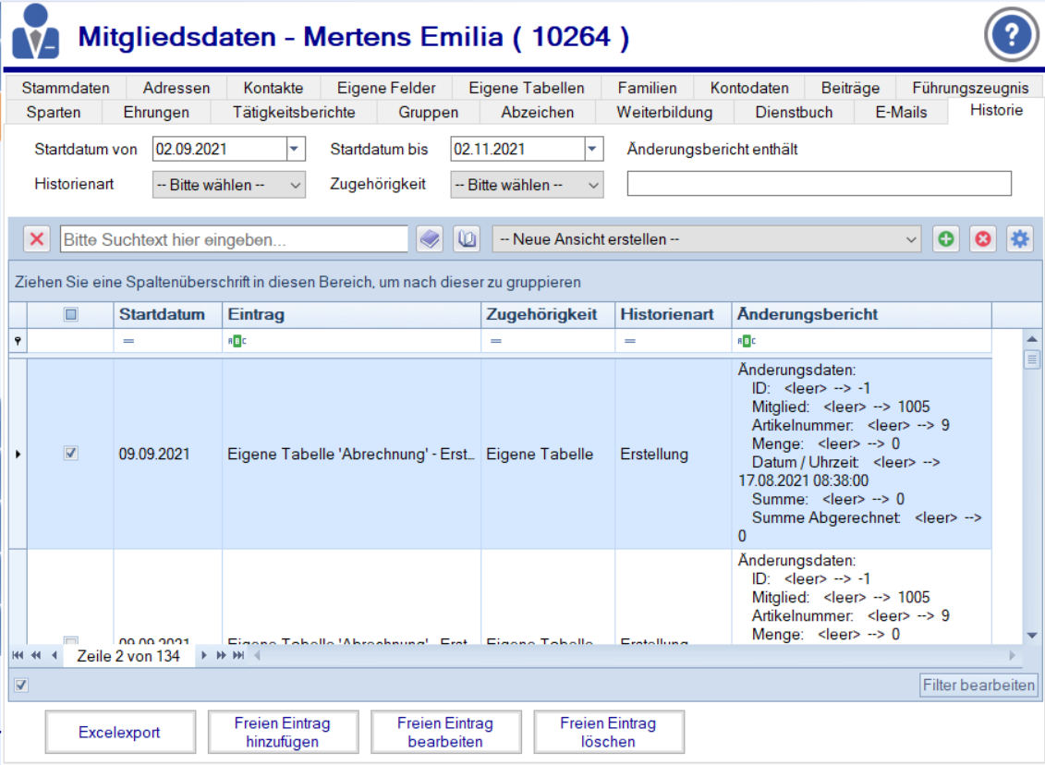
Mitgliederhistorie Mitglieder -> Mitgliederdetail
Diese Historieneinträge sollen angezeigt werden
Historienübersicht
Eigene Einträge eintragen. Systemeinträge können nicht gelöscht werden

Slide 35
Mitgliedergruppen
Die Mitgliedergruppen haben in Netxp-Verein eine zentrale Aufgabe. Diese werden an allen möglich Stellen wiederverwendet. In Der Mitgliederverwaltung, in der Buchhaltung und in der Kommunikation, werden diese verwendet um Verwaltungsaufgaben möglichst homogen durchführen zu können.
Ein Beispiel: Unser Verein unternimmt eine Ausflugsfahrt. Zu diesem Zweck wird eine Gruppe angelegt, zu der die Mitglieder hinzugefügt werden, wenn diese an der Reise teilnehmen wollen. Der Ausflugsverantwortliche erhält lesenden Zugriff auf die Stammdaten und die Kommunikationsdaten der Teilnehmer, mit denen er die Infos zum Ausflug teilt. Der Schatzmeister nutzt die Gruppe zur Abrechnung der Teilnahmegebühren und die Buchhaltung.
In den Gruppen stehen uns zei Typen der Gruppenbildung zur Verfügung:
Variable Gruppen – ein gespeicherter Filter, der bei jedem Aufruf angewandt wird
Fixe Gruppen – Hier müssen die Mitglieder unabhängig ihrer Eigenschaften manuell zu Gruppen hinzugefügt werden

Slide 36
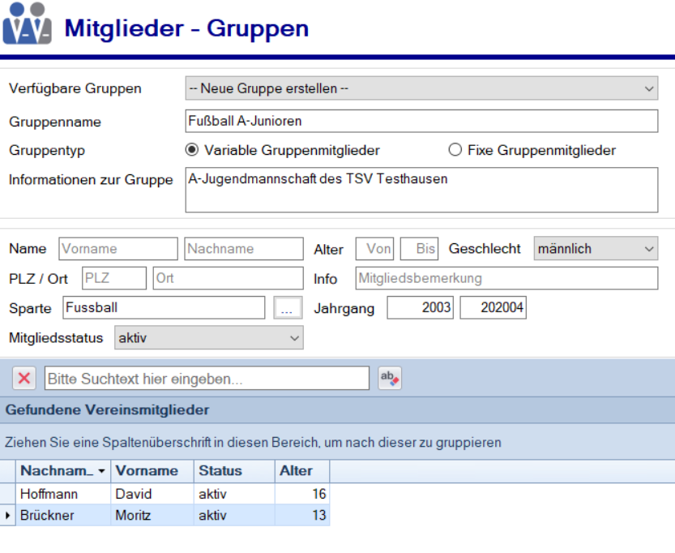
Variable Mitgliedergruppen Mitglieder -> Gruppen
Zum Anlegen einer neuen Gruppe dieses Feld auf –Neue Gruppe erstellen – setzen, um Gruppen zu bearbeiten, diese hier auswählen
Gruppenname für neue Gruppen
Einstellung f. variable Gruppen
Info für evtl. Nachfolger
Filterbereich – Die hier eingestellten Kriterien müssen für die Ergebnisliste zutreffen
Ergebnisliste zum jetzigen Stand

Slide 37
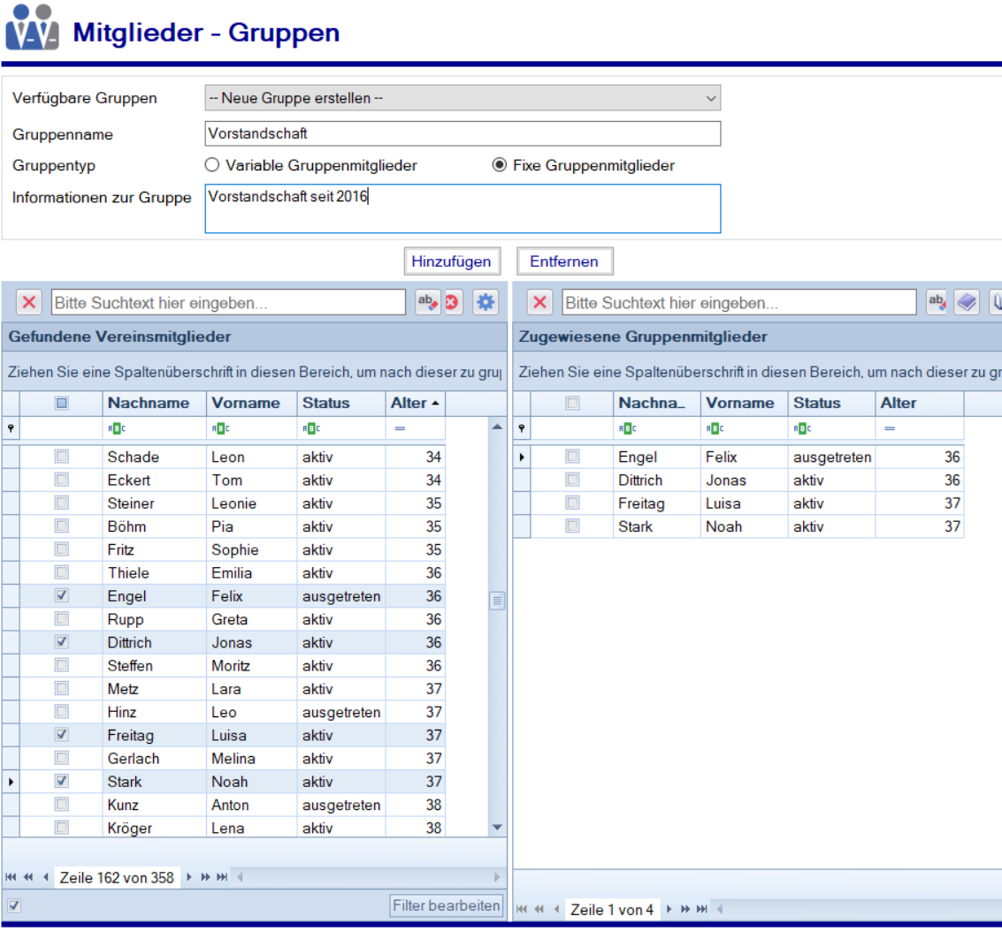
Fixe Gruppen Mitglieder -> Gruppen
Mitglieder, die zur Gruppe hinzugefügt werden sollen auf der linken Seite anhaken
Mit „Hinzufügen“ werden die angehakten Mitglieder hinzugefügt, mit entfernen, entfernt
Diese Personen sind bereits Mitglied der Gruppe

Slide 38
Mitglieder und Benutzer (Admin)
Netxp-Verein ist ein Mehrbenutzersystem, mit einstellbaren Benutzerrechten. So können verschiedenen Mitgliedergruppen oder Sparten für Benutzer freigegeben werden. Innerhalb der Freigabe kann dann entschieden werden, ob der jeweilige Benutzer lesend oder schreibend auf die Entsprechenden Mitglieder zugriff hat und welche Daten er von diesen sieht.
Die Einstellungen für die Benutzer trifft der Admin des Vereins. Nur dieser Admin (oder der Inhaber der Adminrolle) kann Benutzer auf Sparten oder Gruppen einschränken.
Bei dieser Freigabe können auch Ansichtenfilter mitfreigeschaltet werden.

Slide 39
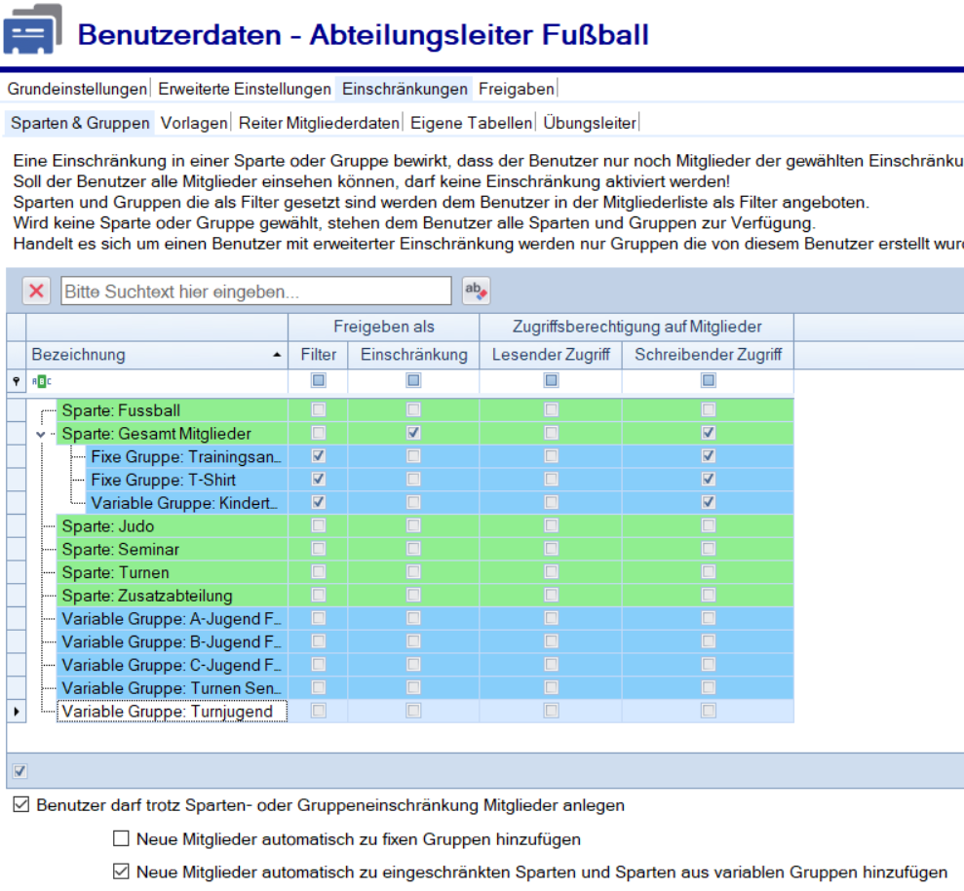
Mitglieder und Benutzer – Adminfunktion – Benutzer -> Benutzerliste -> Benutzer
Aktueller Benutzer in Bearbeitung
Einschränkung: Benutzer sieht nur Mitglieder der Sparte Fußball, schreibend und kann nach den eingestellten Mitgliedergruppen filtern
Der Benutzer darf Mitglieder aufnehmen und diese werden bei der Aufnahme automatisch der Sparte Fußball hinzugefügt, damit der Benutzer diese auch nach Aufnahme sieht.

Slide 40
Mitgliederhistorie und DSGVO Einstellungen
Aus Datenschutzgründen wird die zentrale Mitgliederhistorie, anderes als im einzelnen Mitglied, nur für den Admin oder die Benutzer mit Adminrolle angezeigt. Die Funktionsweise hier ist gleich.
Mit Einführung der DSGVO wurde auch die Verpflichtung etabliert, ausgetretene Mitglieder nach einer „angemessenen“ Zeit zu löschen. Hierfür steht in Netxp-Verein die Funktion „Löschen nach DSGVO“ zur Verfügung. Mithilfe dieser Funktion können Mitglieder, nach einer einstellbaren Zeit, komplett- oder teilgelöscht werden.
Diese Funktion trifft nur auf den Mitgliederstatus „ausgetreten“ zu, andere Mitgliederstaus bleiben hiervon unberührt.
Mitglieder die trotz Löschregelung nicht gelöscht werden sollen, können durch eine Löschsperre davor geschützt werden.

Slide 41
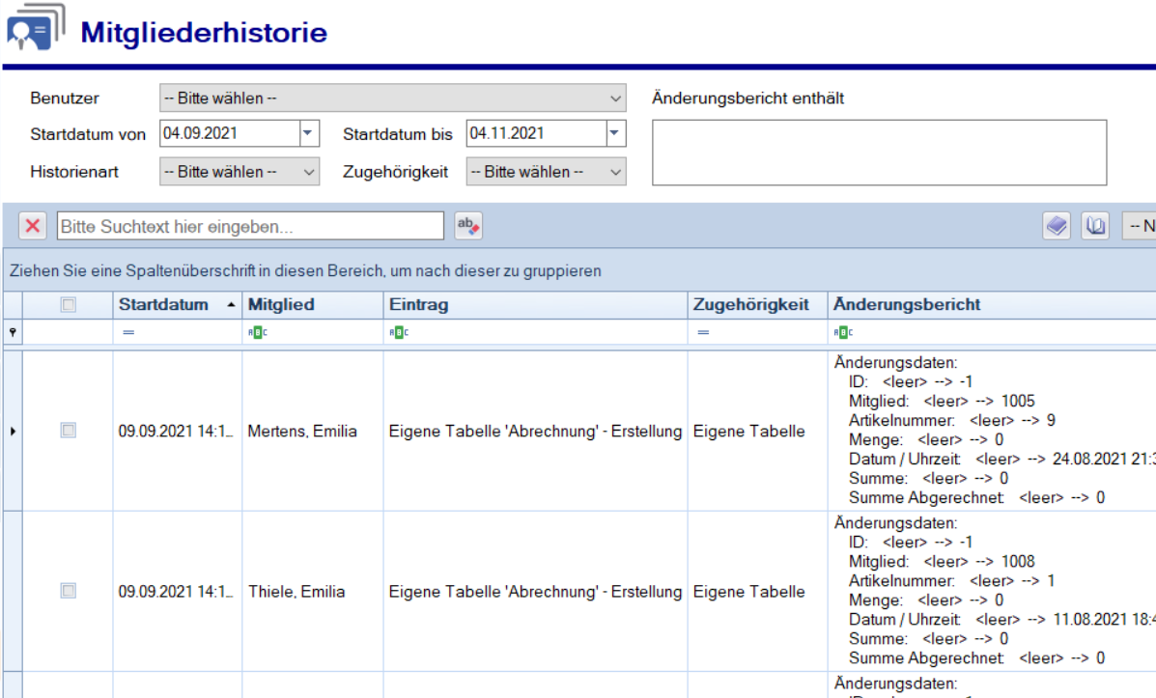
Zentrale Historie Benutzer -> Mitgliederhistorie
Filterbereich, dieser kann durch die entsprechenden Spaltenfilter ergänzt werden
Ergebnisliste – mit der Spaltenauswahl können mehr Felder hinzugefügt werden

Slide 42
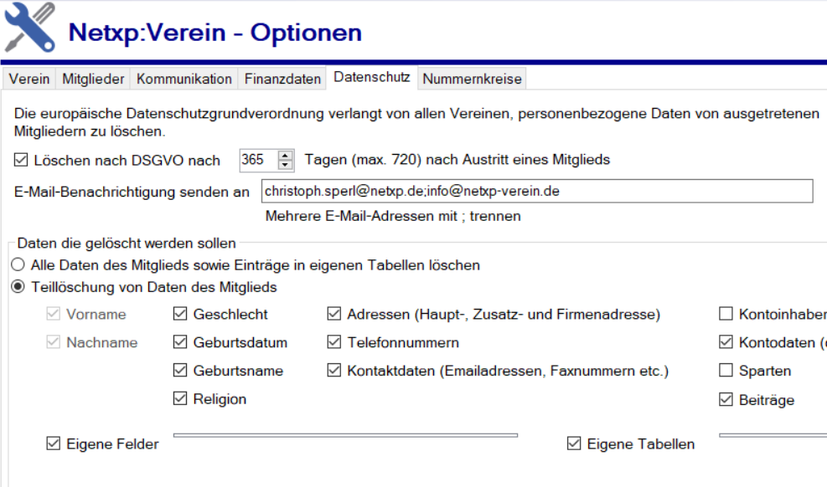
DSGVO Einstellungen Verwaltung -> Optionen
Hier wird die Löschfunktion aktiviert
Tage nach Austrittsdatum, an denen das Mitglied gelöscht wird. Achtung bei der ersten Aktivierung. Nach Dieser werden sofort alle älteren gelöscht
Bei der Löschung werden Emails als Bestätigung gesendet. Mehrere Empfänger durch „;“ trennen
Komplettlöschung
Teillöschung mit Angabe der Felder

Slide 43
Papierlose Mitgliederverwaltung Vereine -> Eigene Dateien
Mithilfe von Netxp-Verein kann auf Papier verzichtet werden. Der Verein benötigt dazu einen oder mehrere Dokumentenscanner um die eingehende Post zu digitalisieren.
Alle digitalen Dokumente können im Speicher „Eigene Dateien“ abgelegt werden und sind damit allen zugriffsberichtigten Benutzern zugänglich. Alle Dateien in den „Eigenen Dateien“ werden bei Netxp-Verein von der Datensicherung erfasst und entsprechend gesichert.
Über die Berechtigungsvergabe in den eigenen Dateien und den Benutzern direkt kann die Zugreifbarkeit auf eingescannte Mitgliederdokumente eingeschränkt werden.
Übrigens verfügt Netxp-Verein auch über die Möglichkeit einer elektronischen Belegablage. Mithilfe dieser wird auch die Buchhaltung Papierlos.

Slide 44
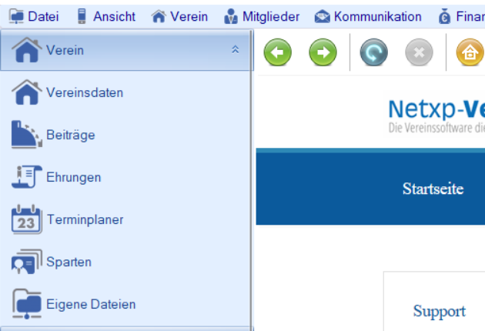
Papierlose Mitgliederverwaltung Vereine -> Eigene Dateien
Hier finden wir den Gesamtspeicher, dieser beinhaltet alle Dateien des Vereins
Um auf den Mitgliederspeicher zugreifen zu können wählen wir die Schaltfläche „Eigenen Dateien“ im Detailsatz der Mitglieder
Die Pfadeinstellungen können unter Verwaltung -> Optionen eingestellt werden. Aber Achtung, hier sollten keine Namen verwendet werden, da diese sich ändern können.

Slide 45
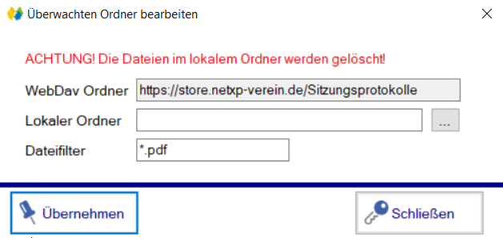
Möglichkeiten zum hinzufügen von Dateien
Drag and Drop – Mit dieser Möglichkeit können mit gedrückter linker Maustaste, Dateien vom lokalen PC in das Fenster ED (Eigene Dateien) verschoben werden. Achtung, am Cursor erkennen wir ob kopiert, verschoben oder eine Verknüpfung erzeugt wird.
Mit der Scanfunktion in den ED, nicht jeder Scanner eignet sich hier. Epson Dokumentenscanner funktionieren ;-)
Mit der Funktion „überwachter Ordner“ hier wird über einen Rechtsklick auf den Zielordner ein lokaler Ordner als Partner festgelegt. Alle Dateien die im lokalen Ordner landen, werden automatisch hochgeladen
Das + erzeugt eine Kopie, ohne das + wird verschoben

Slide 46
BLSV DOSB Meldung
In Netxp-Verein haben wir die Möglichkeit Mitgliedermeldungen für die Sportlandesverbände zu erzeugen. Hier unterscheiden wir zwischen der Meldung in Bayern für den BLSV und einer Meldung für alle anderen Landesverbände.
Mit den integrierten Meldetools können die Meldedateien erzeugt werden. Für den BLSV die Excelliste, für alle anderen die *.dat Dateien.
Die Unterscheidung der Sportverbände wird durch die Einstellung unter Verein -> Vereinsdaten getroffen.

Slide 47
BLSV Meldung
Grundvoraussetzung ist die korrekte Vergabe der Sparten bei den Mitgliedern. (Gesamt Mitglieder und Fachsportarten, eigene Sparten nur mit BLSV Hinweis) Auch ist es essentiell, Geburtsdaten und das Geschlecht (nur m, w) bei den Mitgliedern zu speichern.
Ist das erledigt und wurde kontrolliert, kann unter Verwaltung -> Optionen die Meldedatei erzeugt werden
Anschließend kann die Datei hochgeladen werden
Mit jeder Meldung werden alle Mitglieder gemeldet

Slide 48
DOSB Meldung
Wir finden die Schnittstelle unter Verwaltung -> DOSB
PIN und TAN sind optional
Im ersten Schritt müssen die Stammdaten nach Vorgabe DOSB erfasst werden.
Im nächsten Schritt werden die Funktionäre erfasst
Jetzt werden die Netxp-Verein Sparten den entsprechenden DOSB Abteilungen zugeordnet.
Nach Abschluss wird das Ergebnisfenster mit den Meldedateien angezeigt, diese können an jeden beliebigen Ort kopiert werden. Sollten Mitglieder fehlen, prüfen Sie auch hier bitte nach Sparte, Geschlecht (nur m,w) und Geburtsdatum. Diese Daten ,üssen bei allen Mitgliedern vorliegen.

Slide 49
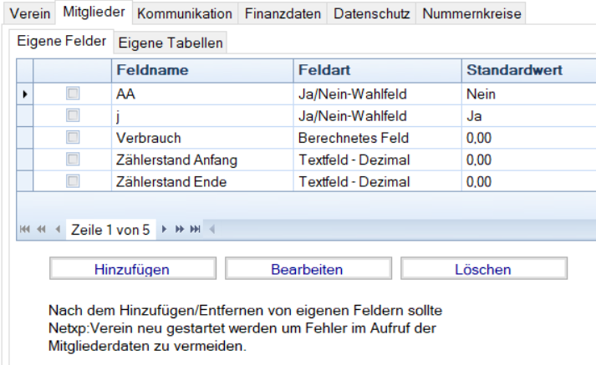
Eigene Felder
In Netxp-Verein können beliebig viele eigene Felder erstellt werden. Die Integration der eigenen Felder ist vollumfänglich, so können diese in ALLEN Bereichen genauso verwendet werden wie die Netxp-Verein Standardfelder. Später lernen wir, wie wir mithilfe des Maskendesigner, diese Felder in sinnvoll in die Mitgliedermasken integrieren können.
Wir finden die eigenen Felder (EF) als angemeldeter Admin, unter Verwaltung -> Optionen -> Register: Mitglieder -> Unterregister: Eigenen Felder.
Nach jedem hinzufügen, bearbeiten oder löschen, MUSS Netxp-Verein neu gestattet werden, damit die Änderungen übernommen werden

Slide 50
Felder
Feldbezeichnung – Name des Feldes, mit dieser Bezeichnung wird das Feld verwendet
Felddatentypen:
Textfeld (250 Zeichen) – Freier, alphanummerischer Text bis zu 250 Zeichen
Ja / Nein – Kann nur Wahr oder falsch enthalten
Datum – Datum mit „Datumspicker“
Wahlbox – Dropdownelement mit beliebig vielen fixen Werten
Wahlbox mit Text – Dropdownelement mit der Möglichkeit individueller Inhalte (variabel)
Text Nummerisch - Ganzzahl
Text Dezimal – Dezimalzahl mit einer festen Anzahl von Nachkommastellen
Textfeld mehrzeilig – Textfeld mit bis zu 65536 Zeichen
Berechnetes Feld – Mit diesen Typen können mithilfe anderer dezimaler Felder Berechnungen durchgeführt werden
Standardwert – Mit diesem Inhalt wird das Feld Standardmäßig vorgeschlagen

Slide 51
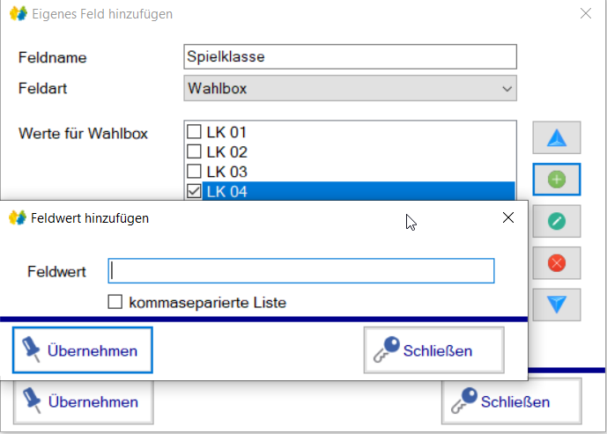
Besonderheiten Wahlbox
Feldname und Typ
Feld- hinzufügen, bearbeiten, löschen
Feldreihenfolge ändern
Mehrere Felder kommagetrennt hinzufügen, z. B. LK01,LK02,LKL03

Slide 52
Besonderheiten Berechnung
Platzhalter- und Funktionsauswahl, hier können die vorhandenen Felder in das Formelfenster eingefügt werden. In den nummerischen Werten finden wir alle Felder mit nummerischen Inhalten, Standard und EF. In den Datumswerten und Funktionswerten verhält sich das ebenso.
In der Funktionsauswahl finden wir verschiedene nützliche Funktionen, zum ermitteln von Feldergebnissen
Formelfeld – hier werden die Berechnungen durchgeführt, Standardrechenzeichen sind + - * / „ mithilfe der Funktionen können weitere Berechnungen durchgeführt werden

Slide 53
Eigene Tabellen
In Netxp-Verein können wir nicht nur eigene Felder, sondern auch eigene Tabellen anlegen. In den eigenen Feldern kann nur eine Information aufgenommen werden (z. B. Dienstjahre als Schatzmeister), die eigenen Tabellen können mehr Informationen des selben Typs speichern z. B. Welche Funktionen das Mitglied im laufe seines Lebens ausgefüllt hat (z. B. Vorstand von 1963-1965, Spartenleiter von 1965-1968 usw.).
Die eigenen Tabellen haben aber noch weitere Eigenschaften, so können diese, anders als die eigenen Felder, ohne Mitgliederbezug erstellt werden (z. B. für ein Inventarverzeichnis). Auch kann mit den eigenen Tabellen, ähnlich Excel, gerechnet werden (z. B. Hallenstundenabrechnung), diese berechneten Tabellen können in den Zahlungsverkehr und Rechnungswesen übernommen werden.
Die eigenen Tabellen finden wir unter Verwaltung -> Optionen -> Register: Mitglieder -> Unterregister: Eigenen Tabellen. Hier können wir Tabellen hinzufügen, bearbeiten oder entfernen.

Slide 54
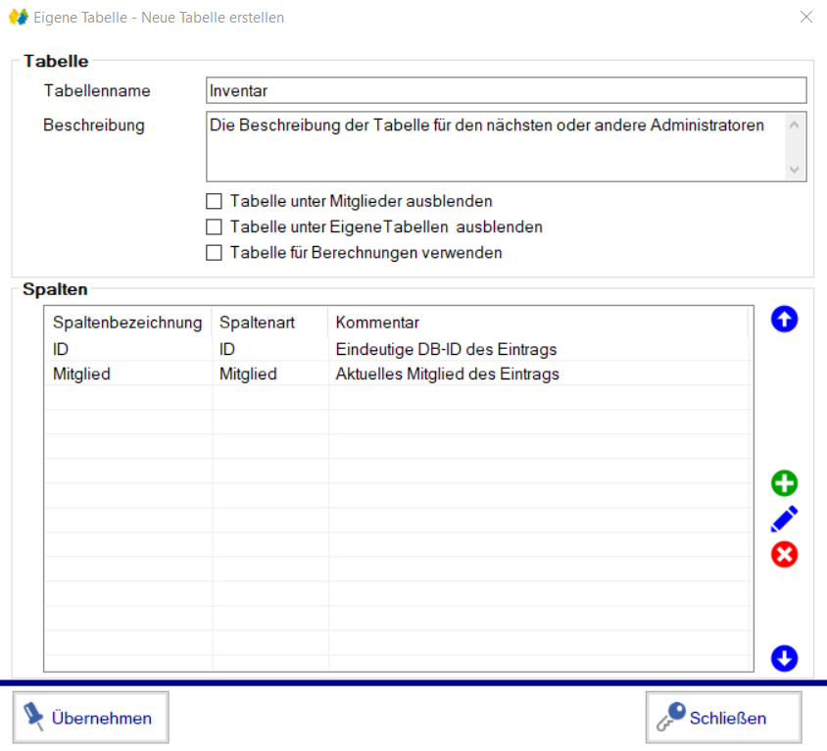
Eigene Tabellen mit Mitgliederbezug
Tabellenname – unter dieser Bezeichnung wird die Tabelle im Menü und in den Mitgliedern angezeigt. Die Beschreibung hilft Ihren Nachfolgern
Ausblenden – die Tabelle im angegebenen Bereich ausblenden (für Detailtabellen)
Tabelle zur Berechnung verwenden – In diesen Tabellen können berechnete Felder eingefügt werden
Spalten hinzufügen, bearbeiten, entfernen
Spaltenreihenfolge ändern

Slide 55
Spaltenarten
Ja / Nein – Wert ist wahr oder falsch
Datum – Datumspicker wird bei der Eingabe angezeigt
Dezimal – Dezimalzahl mit Angabe der Nachkommastellen
Ganzzahl – Zahl ohne Dezimalstellen
Einfacher Text – Text bis zu 250 Zeichen
Bild – Ein Bild kann im Datensatz abgelegt werden (Auflösung 800*600)
Rtf Textbox – Ein formatierter Text mit einfacher Formatierungsleiste; Textlänge ohne Beschränkung
Mitglied – Eine Verbindung zur Tabelle Mitglieder, mit dieser Verbindung werden die Datensätze später im jeweiligen Mitglied angezeigt. Es ist auch möglich, diese Spalte öfter zu verwenden, um mehrere Mitglieder miteinander verbinden zu können

Slide 56
Spaltenarten
Andere eigene Tabelle – mit dieser Spaltenart kann eine andere eigene Tabelle referenziert werden, auf diese Art kann eine eigene Datenbank innerhalb Netxp-Verein aufgebaut werden.
Wahlfeld – gleich eigene Felder
Wahlfeld mit Text – gleich eigene Felder
Berechnete Spalte – Möglichkeit eine Formel zu hinterlegen, die mit den Daten der anderen Spalten oder mit den Spalten der verbundenen Tabellen rechnen kann. Diese Möglichkeit gibt es nur, wenn beim erstellen der Tabelle „Tabelle für Berechnungen“ ausgewählt wurde. Das Rechenergebis kann in den Massenbuchungen (ZV) verwendet werden als Abrechnung „Eigene Tabelle“. Das Rechnungswesen kann ebenfalls auf die Tabelle zugreifen um Rechnungen für die Datensätze zu erstellen. Das funktioniert aber nur, wenn die eigene Tabelle eine Verbindung zum Mitglied hat.

Slide 57
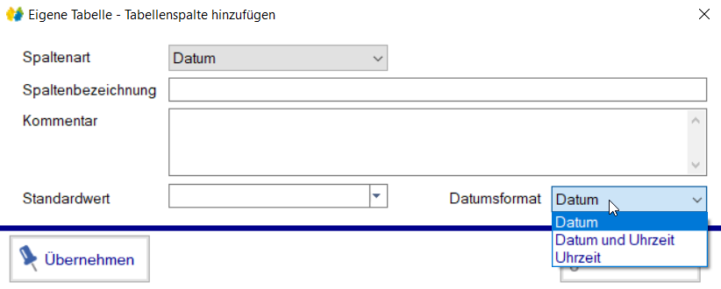
Besonderheiten Datumsspalten
Auswahl ob Datum, Datum und Uhrzeit oder nur Uhrzeit gespeichert und gezeigt werden soll. Die ist vor allem wichtig, wenn mit Datum oder Uhrzeit gerechnet werden soll
Standardwert ist ein Datum, das vorgeschlagen wird bevor das Feld gefüllt wird

Slide 58
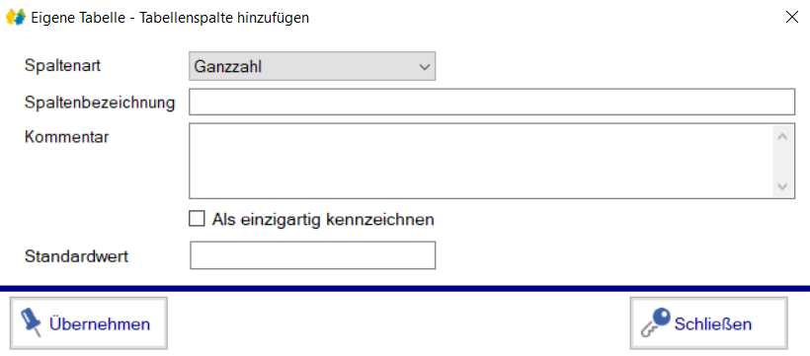
Besonderheiten Ganzzahl
Mit der Option „Als einzigartig kennzeichnen“ kann das Ganzzahlige Feld als Schlüsselfeld mit einer eindeutigen Nummer erstellt werden. Diese Nummern können z.B. verwendet werden um QR Codes zu erstellen. Da es sich um eindeutige Zahlen handelt, kann ein Datensatz sicher identifiziert werden.

Slide 59
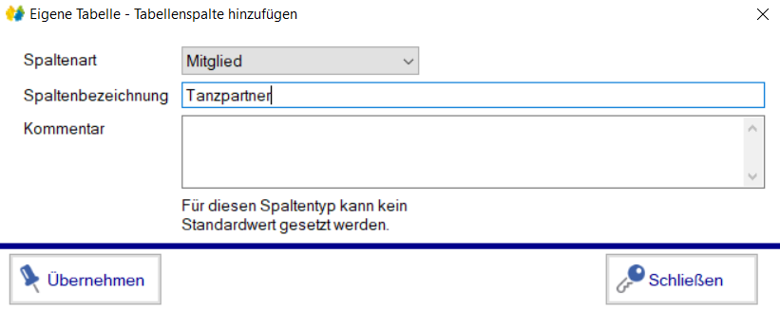
Besonderheiten Mitglied
Keine Besonderheit ;-) Mit dem Einbinden eines oder mehrer Mitglieder können ALLE Felder der verbundenen Mitglieder verwendet werden

Slide 60
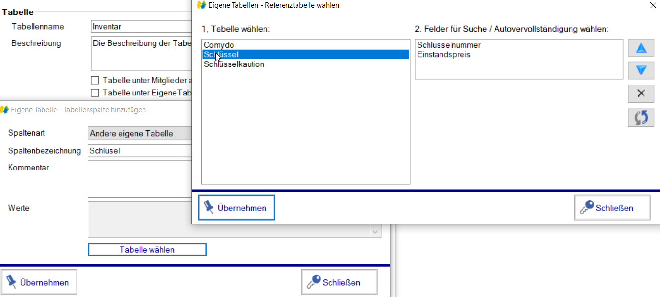
Besonderheiten andere Tabelle
Auswahl Tabelle
Individueller Feldname, wird nur beim Anlegen angezeigt
Tabellenauswahlfenster öffnen
Einzubindende Tabelle wählen
Spalte wählen, die bei Direkteingabe die Auswahl des Datensatzes bestimmt

Slide 61
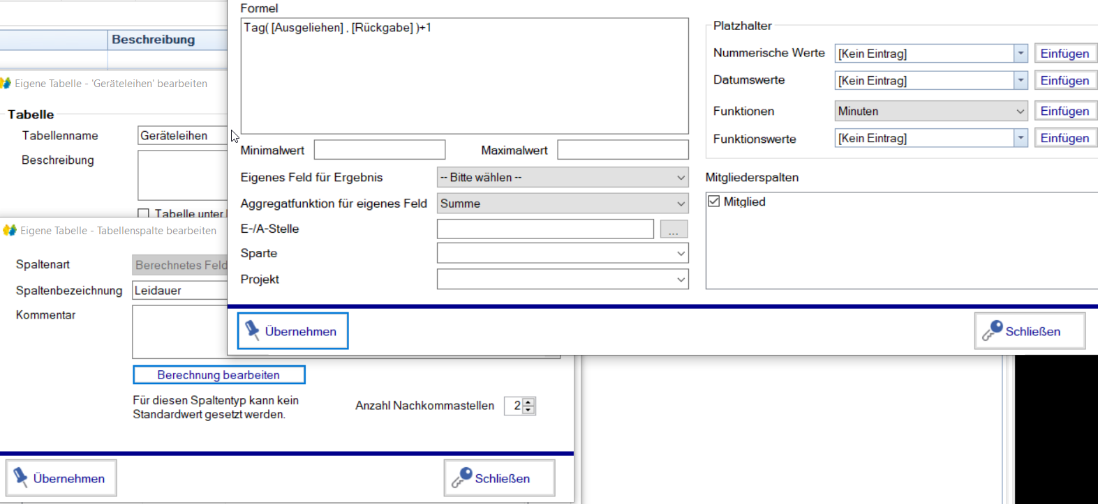
Besonderheit berechnete Tabelle
Hier kann eine Berechnung definiert werden
Verwendbare Variablen nach Datentyp. Es stehen verschiedene Berechnungsfunktionen zur Verfügung
Formelfenster
Hier kann auf Wunsch das Formelergebnis in ein eigenes Feld zurückgeschrieben werden
Aggregatfunktion für das Zurückschreiben
Buchhaltungsinformationen für das Buchungsziel bei Tabellenabrechnung

Slide 62
Verwendung der eigenen Tabellen
Die eigenen Tabellen können hier erfasst werden:
Tabellen mit Mitgliederbezug, im Mitglied -> Register -> Eigenen Tabellen -> bei mehreren Tabellen finden wir Unterregister. Ausnahme: Die Tabelle wurde unter Mitglieder ausgeblendet. Hier finden wir nur Einträge zum jeweiligen Mitglied, hier können nur Einträge für das gewählte Mitglied erstellt werden.
Mitglieder -> Eigene Tabellen, bei mehreren Tabellen werden hier verschiedene Register angezeigt. Bei Mitgliederbezug werden hier ALLE Datensätze ALLER Mitglieder angezeigt.
Sollte das Datenpaket pro gebucht worden sein, können die Einträge „inline“ erfolgen
Die Bedienung, das hinzufügen von Feldern, das filtern und das Speichern von Filtern und Ansichten funktioniert wie in allen anderen Listen.
Eigene Tabellen können Druckberichte und Emails (nur Mitgliederbezug) erzeugen, wie das geht lernen wir morgen
Für eigene Tabellen gibt es eine spezielle Importfunktion (Datenpaket pro)

Slide 63
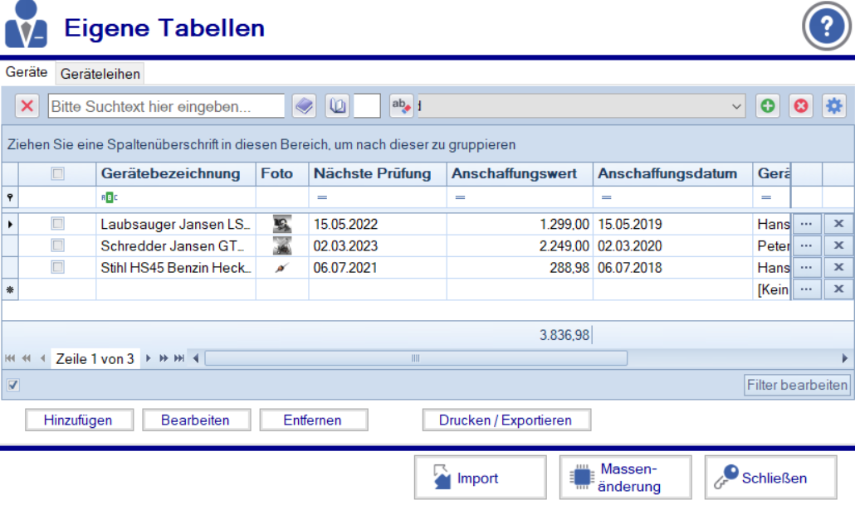
Eigene Tabellen Bedienung
Gliedern, Filtern, Ansichten steuern, suchen
Feldliste öffnen: Es werden alle Spalten ALLER verbundenen Tabelle angezeigt
Datensatz hinzufügen, bearbeiten, löschen
Drucken exportieren (alle Datensätze oder nur gewählte)
Datensätze importieren
Datensätze Massenändern (Änderungsimport)

Slide 64
Massenänderung
An verschiedene Stellen bietet Netxp-Verein Massenänderungsmöglichkeiten an. Mit einer Massenänderung können einzelne, viele oder auch alle Datensätze einer Tabelle, wie z. B. der Mitgliedertabelle geändert werden.
Geändert können werden:
Feldinhalte der Standartfelder und aller eigenen Felder mit fixen Inhalten
Feldinhalte der Standartfelder und aller eigenen Felder mit Werten aus einer Datei
Referenztabellen (mehr Einträge je Mitglied) Sparten oder Beiträge
Verschiedene Sonderfunktionen je nach Tabelle
!!! Vor jeder Massenänderung sollte ein Backup (Datensicherung) erstellt werden !!!

Slide 65
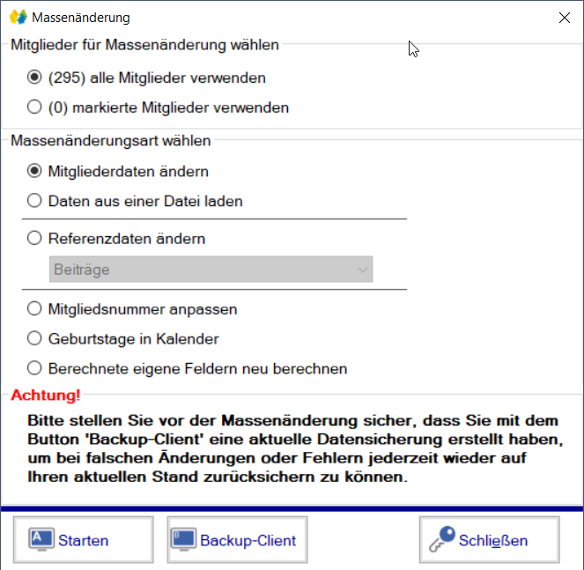
Massenänderung
Auf welche Mitglieder soll die Massenänderung angewandt werden, alle (gefilterten) oder nur die mit Haken markierten
Massenänderungsart
Fixe Feldinhalte
Variable Feldinhalte
Massenänderung in Untertabellen wie z. B. Beiträge
Mitgliedsnummernneuvergabe nach Mitgliedernummernkreis
Berechnete eigene Felder neu berechnen

Slide 66
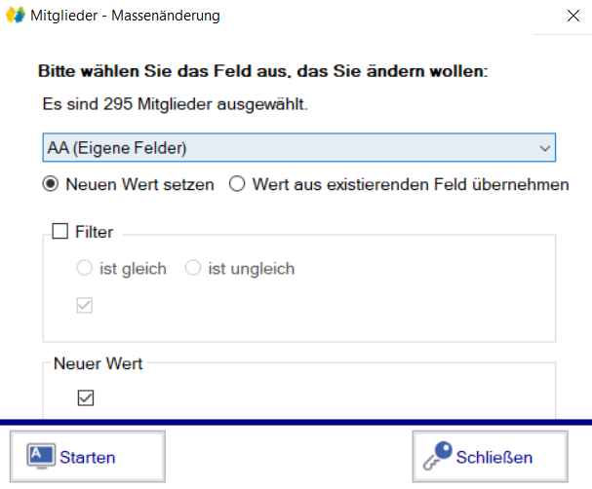
Fixe Feldänderungen
Auf wie viele Mitglieder wirkt sich die Änderung aus und welches Feld soll geändert werden
Neuer Wert ist ein Fixwert, der in o.g. Felder übernommen wird. Wert aus exi…. Feldinhalt wird in ein anderes Feld kopiert ( Bsp. Zähler Anfang, Zähler Ende)
Filter auf die zu ändernden Felder
Neuer Feldinhalt bei fixen Änderungen

Slide 67
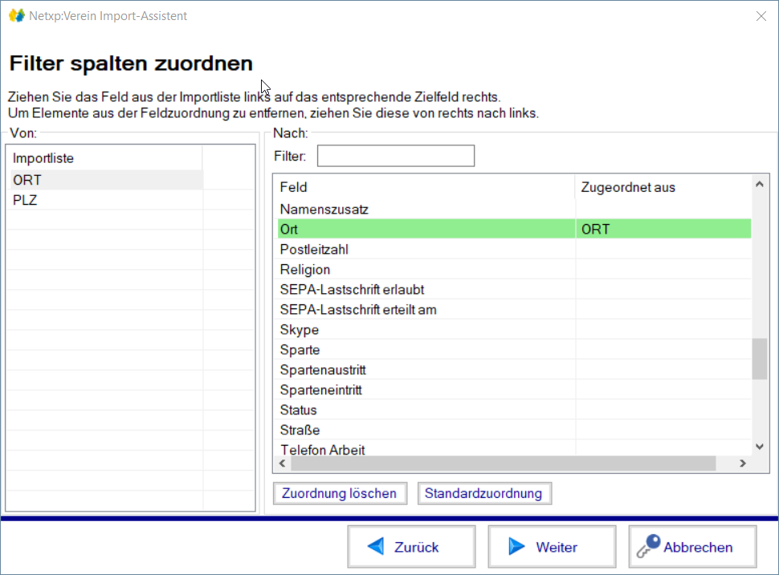
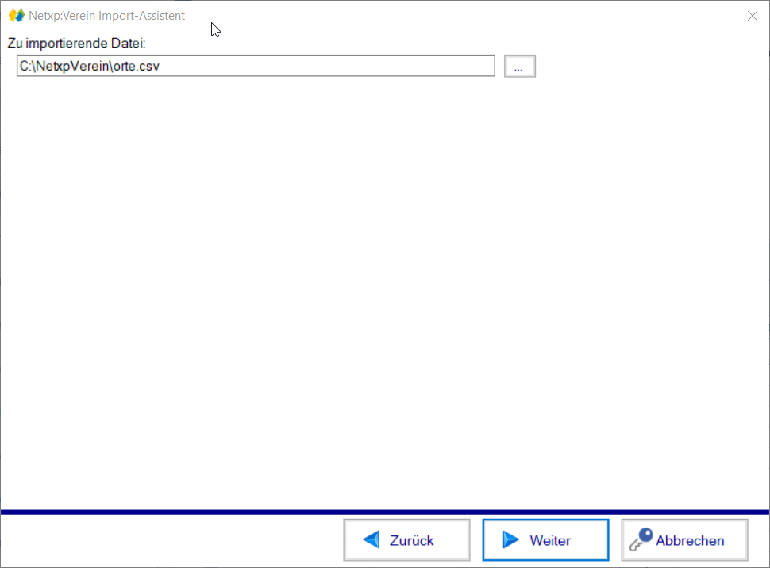
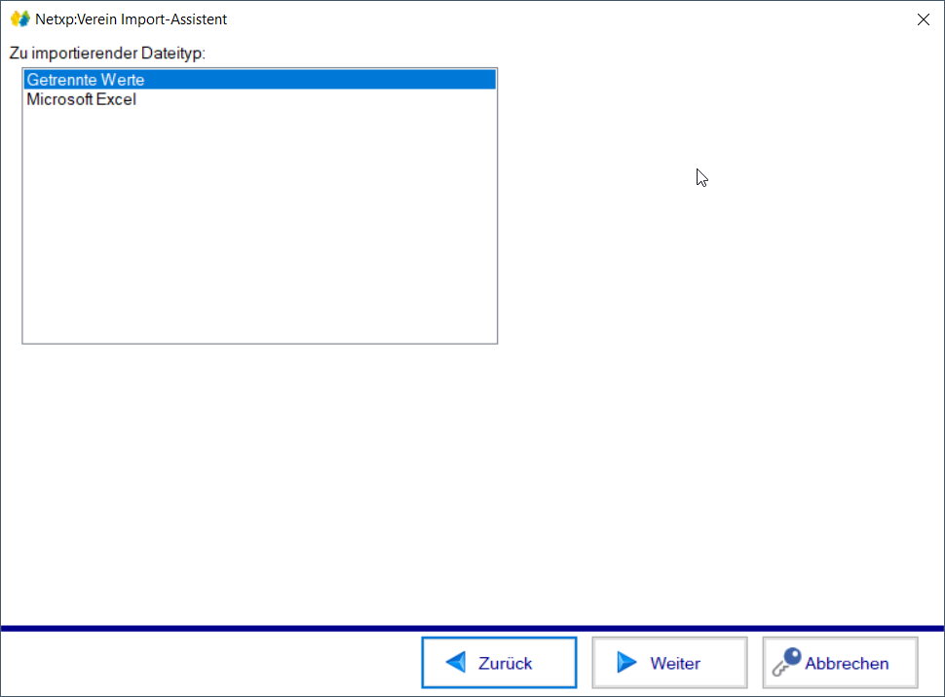
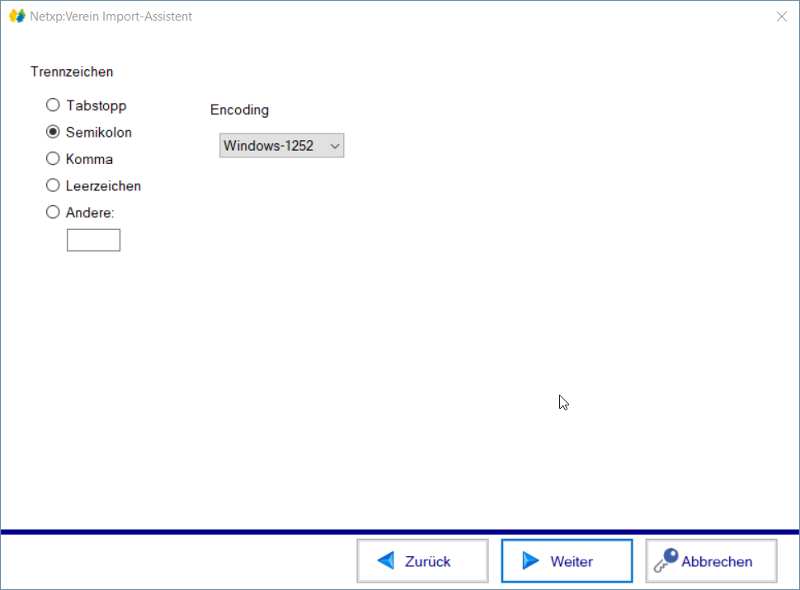
Änderung aus Datei
Welcher Dateityp soll importiert werden. Bitte verwenden Sie die getrennten Werte um Unliebsamkeiten zu vermeiden.
Auswahl der zu importierenden Datei
Trennzeicheneinstellung der zu importierenden Datei
Filterspalten, in diesem Fall muss im Mitglied der Ort mit dem vorhandenen Ort übereistimmen (Bsp. Importiere, wenn im Feld Ort derselbe Ort steht wie im Mitglied)
Welche(s) Feld(er) sollen importiert werden

Slide 68
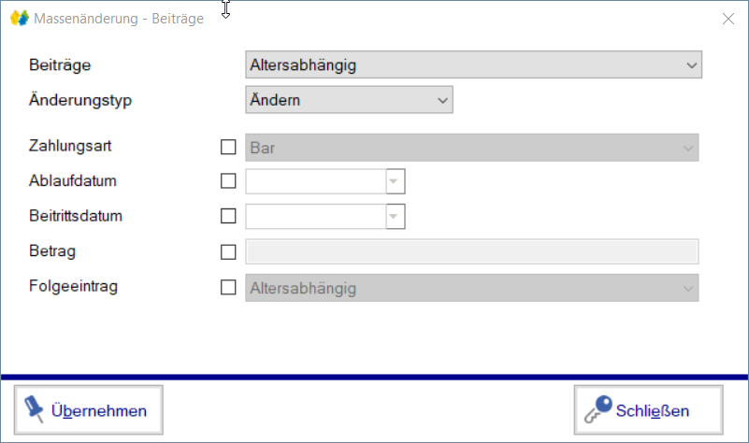
Referenztabellen ändern
Referenztabelle Beiträge ändern
Welcher Beitrag soll verändert werden
Soll ein Eintrag geändert, hinzugefügt oder gelöscht werden
Welches Feld soll von der Änderung betroffen sein
Inhalt des betroffenen Felds

Slide 69
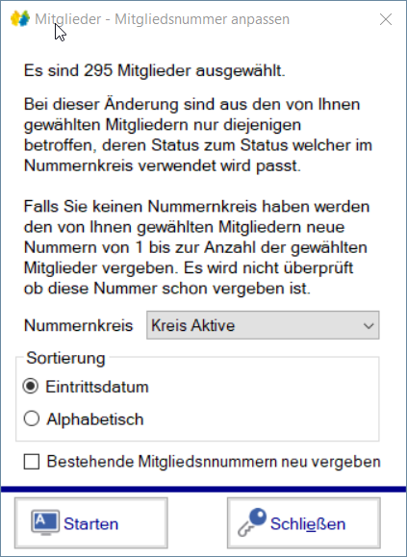
Neuvergabe Mitgliedsnummer
Welcher Mitgliedsnummernkreis soll angewandt werden. Diesen können wir unter Verwaltung -> Optionen -> Register: Nummernkreise einstellen
Welche Sortierung soll zur Neuvergabe angewandt werden
Sollen bestehende Nummern überschrieben werden

Slide 70
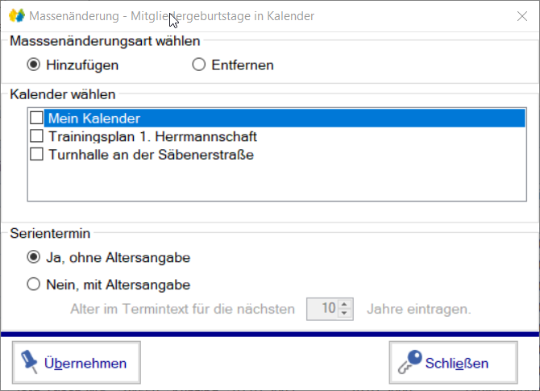
Geburtstage eintragen
Termine in Kalender einfügen oder löschen
Kalenderauswahl
Anzeigebestimmung für Einträge

Slide 71
Maskendesigner
Vereinsadmins (oder die Inhaber der Adminrolle) haben die Möglichkeit, spezielle Mitgliedereingabemasken anzulegen. Damit eröffnen sich ganz neue Möglichkeiten
Nicht verwendete Felder können ausgeblendet werden
Eigene Felder können nahtlos eingebunden werden
Neue Register können erstellt werden
Mit Farben und anderen Formatierungsoptionen können Dinge hervorgehoben werden
Je nach Anwendung können Benutzern mehrere Masken zugewiesen werden
Je nach Benutzer können individuelle Masken gesetzt werden
In den Masken kann die Tab-Reihenfolge geändert werden
Der Maskendesigner kann unter Verwaltung -> Optionen -> Schaltfläche: Maskendesigner gestartet werden

Slide 72
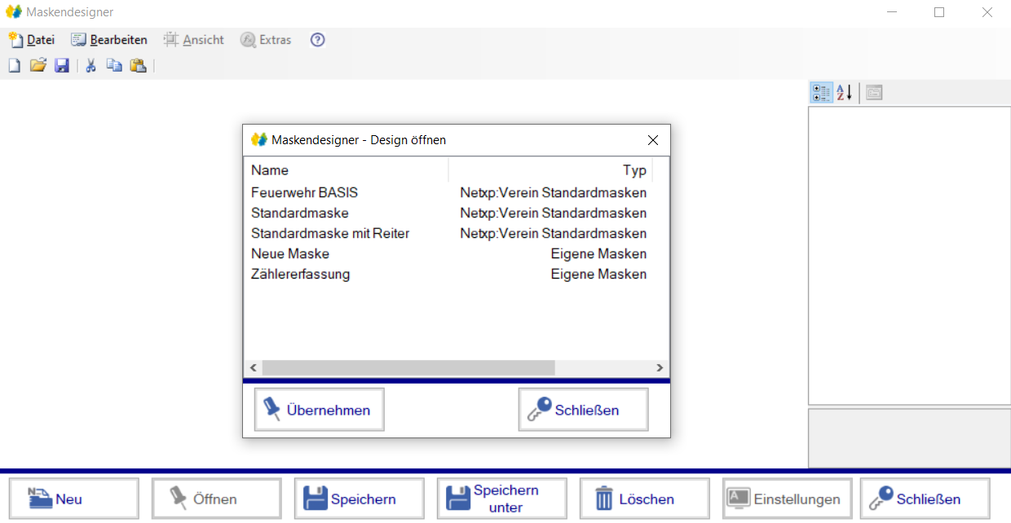
Masken neu, öffnen, löschen
Neue Maske anlegen, bestehende öffnen, bearbeitete speichern oder unter neuem Namen speichern
Masken können nur gelöscht werden, wie diese bereits geöffnet wurden
Maske auswählen um zu öffnen

Slide 73
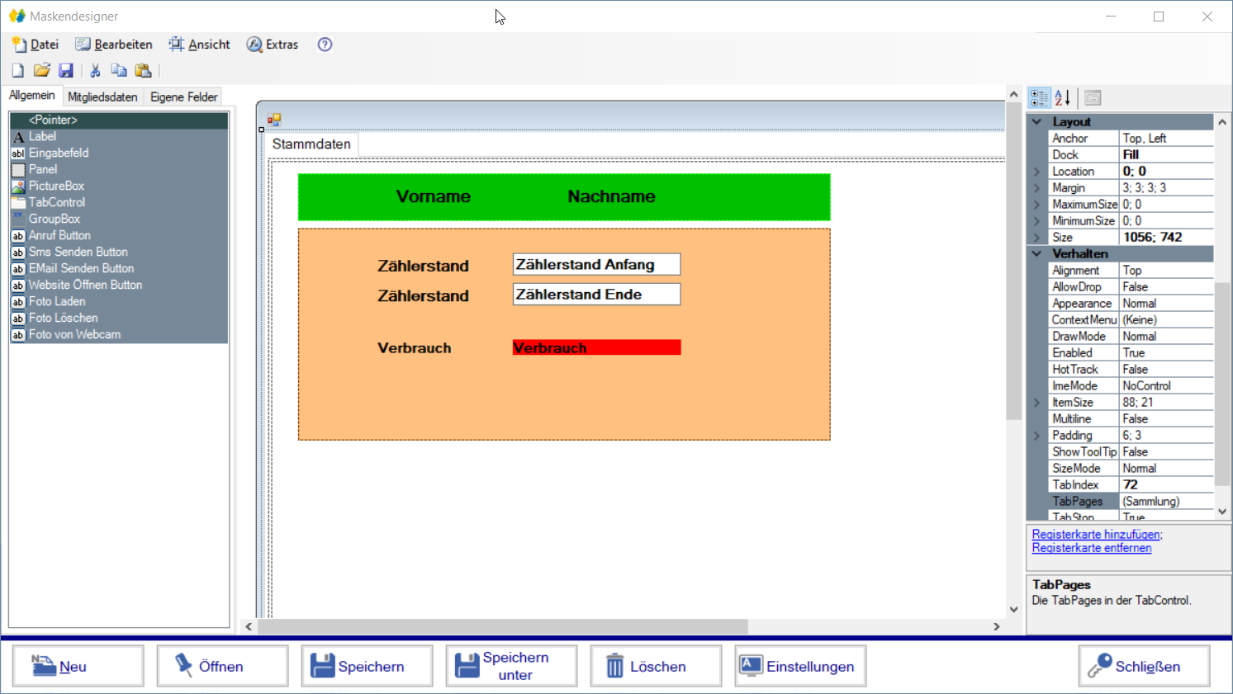
Maskendesigner
Elementauswahl - hier finden wir nicht gebundene Felder und Strukturelemente, die in den eigenen Masken verwendet werden können. Verwendete Elemente werden nicht mehr angezeigt.
Arbeitsbereich - hier können die Elemente gesetzt werden
Eigenschaften Leiste – Jedes Feld, jedes Element hat bestimmte Eigenschaften, diese können hier verändert werden

Slide 74
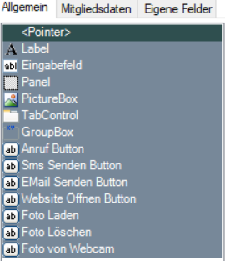
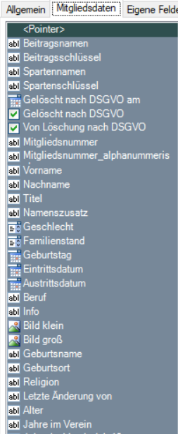
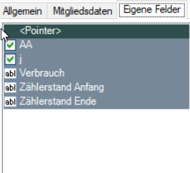
Elementauswahl
Allgemein – Strukturelemente
GroupBox zum gruppieren von Einzelelementen
TabControl z. B. für Adressen
Mitgliederdaten – Nicht gebundene Felder der Mitgliederverwaltung; An den Symbolen erkennen wir die Datentypen
Eigene Felder – Auflistung aller ungebundenen eigenen Felder
Elemente können durch Drag and Drop in den Arbeitsbereich übernommen werden

Slide 75
Eigenschaftenleiste
Hier finden wir alle Eigenschaften des im Arbeitsbereich markierten Elements. Ja nach Elementtyp ändern sich natürlich auch die Eigenschaften. Ein Ja/Nein Feld hat andere Charakteristiken, wie eine Datumsbox. Beispiel:
Bestimmt die Hintergrundfarbe
Schriftfarbe und Art
Position in der Maske (ganz nützlich zum gleichmäßigen Ausrichten der Elemente)

Slide 76
Eigenschaftenleiste
Textfeldgröße
Inhaltsart:
Email – Inhalt wird auf Mailadressengültigkeit geprüft
Phonnumber – Inhalt wird als Telefonnummer formatiert
WebAdresse – Inhalt wird als Webadresse dargestellt
Zufällige Mitgliedsnummer
Multiline – Ein großes Textfeld hat Zeilenumbrüche
Passwort – Inhalt wird so dargestellt …….
ReadOnly – Feld wird schreibgeschützt eine Änderung des Inhalts ist aber durch Massenänderung möglich. Sollte diese Option eingesetzt werden, sollte in den Benutzerrollen die Massenänderung deaktiviert werden

Slide 77
Maskendesigner Hilfsmittel
Größe, Ausrichtung ändern
Tab-Reihenfolge ändern – Bei dieser Option kann in der Maske durch aufeinanderfolgende Klicks die Tabulator Reihenfolge bestimmt werden.

Slide 78
Mitgliedermasken Benutzern zuordnen
Hier aktivieren wir die Funktion „angepasste Mitgliedermasken“
Wir wählen die Mitgliedermaske(n) aus, die wir dem Benutzer zuordnen wollen
Wir fügen die Maske(n) dem Benutzer zu oder entfernen sie
Hier sehen wir die bereits zugeordneten Masken
Hier setzen wir die gewünschte Maske auf „Standard“ diese wird dann anzeigt, wenn ein Mitglied geöffnet wird.

Slide 79
Mehrere Masken im Benutzer
Hier können Masken durchgeschaltet werden, wenn dem Benutzer mehr als eine Maske zugeordnet wurde. So können für verschiedene Pflege- oder Erfassungsaufgaben, unterschiedliche Masken verwendet werden, die durch ihren Aufbau eine schnelle und komfortable Arbeit zulassen

Slide 80
Kommunikation in Netxp-Verein
Aus Netxp-Verein können wir mit unseren Mitgliedern kommunizieren. Als Medien stehen uns Briefe (Post oder Mail), Emails (mit oder ohne Anlagen) und SMS zur Verfügung.
Für die Kommunikation stehen uns eine Menge von Vorlagentypen zur Verfügung. Hier gibt es Briefe, Listen, Rechnungen, Finanzberichte uvm. Die Vorlagen müssen vor der Verwendung auf den Verein und vor allem textlich vorbereitet werden. Für jeder Brief, der später gedruckt und versendet werden soll muss eine Vorlage erstellt werden. Zwei Vorlageneditoren stehen uns hier zur Verfügung. Ein einfacher Word-ähnlicher Client eignet sich vor allem für die Erstellung von Einzelbriefen mit individuellen Texten. Der aufwändigere Editor „List&Labels“ für alle anderen Aufgaben.
Briefe müssen nicht gedruckt und versendet werden, auch hier gibt es eine Alternative, entweder den Versand per Mail oder die Nutzung des Lettershops. Hier druckt kuvertiert und versendet die Netxp die Briefe.
Für den Mailversand stehen uns auch zwei unterschiedliche Systeme zur Verfügung, der einfache Client (nur senden) und der erweiterte (senden und empfangen). Gerade letzterer wird im Verein als CMS System eingesetzt.
Auch können SMS im Verein gesendet und empfangen werden. Dieser zusätzlich kostenpflichtige Dienst eignet sich vor allem für die Info kleinerer Gruppen.

Slide 81
Vorlagenverwaltung
Unter Kommunikation finden wir den Menüpunkt Vorlagen
Hier finden wir die Netxp-Verein Standardvorlagen, die Sie für Ihren Verein anpassen können
Bereits angepasste Vorlagen werden unter Vereinsvorlagen abgelegt
Die können in der Vorschau angezeigt, bearbeitet, kopiert, unbenannt oder gelöscht werden.

Slide 82
Vorlagen bearbeiten mit List&Label
Unter Projekt aktivieren wir alles
Die eben eingestellten Fenster finden wir hier:
Vorschau
Variablen / Felder
Ebenen
Eigenschaften
Objekte
Arbeitsbereich
Objektauswahl

Slide 83
Bilder Einbinden
Registerkarte „Einfügen“ wählen
Bildoption wählen
Bild in Arbeitsbereich zeichnen
„Datei“ wählen (nicht im Bild)
Bei ausgewählter Datei Option Projektdatei speichern wählen. Damit Kollegen auch Bild sehen

Slide 84
Einbinden von Festtexten (Textfeld)
Mit Einfügen -> Text -> in Arbeitsbereich zeichnen kann ein Textfeld eingefügt werden
Eingabe des Textes mit „ Text “
Mit der Formatierungsleiste kann die Formatierung angepasst werden
In der Variablenauswahl kann die gewünschte Variable übernommen werden.
Hier geben wir die Formatierung für das einzufügende Feld vor

Slide 85
RTF Textfeld mit variablen einfügen
Einfügen RTF Text
RTF Einfügebox mit Formatierungsmöglichkeiten
Variable einfügen
Variablenauswahl

Slide 86
List & Labels Variablen und Funktionen
List and Labels kann Dokumente nicht nur mit Festtexten und Bildern erstellen, sondern hier können auch Variablen verwendet werden. Variablen sind Platzhalter für Informationen aus der Datenquelle. Wird als Datenquelle z. B. die Mitgliederliste verwendet, können als Variablen, alle Felder dieser verwendet werden z. B. Vorname, Nachname etc.
Mit Funktionen können Automatismen eingerichtet werden. Hier kann z. B. die Funktion IF Unterscheidungen vornehmen. Beispielsweise durch das Geschlecht oder Alter. Hier zum Greifen: if(Schwimmer=FALSE; „zu dem Termin solltest Du Deine Schwimmflügel nicht vergessen“, „zu dem Termin brauchst Du nichts mitzunehmen“)
Wir finden die Variablen und Funktionen im Variablen-Fenster, sobald wir eine Textvariable einfügen oder eine Variable in das Rtf Textfeld eintragen.

Slide 87
Mehrere Seiten – Ebenen bearbeiten
Um Mehrseitig drucken zu können, sollten wir je Druckseite eine Ebene anlegen.
Im Register Ebenen
Rechte Maustaste „Ebenen bearbeiten“
Hier „Neue Ebene“
Wir vergeben einen Namen für die Ebene
Bei Bedingung stellen wir ein, z. B. für die zweite Seite: Page()=2

Slide 88
Mehrere Seiten Zeilenumbruch
Nun fügen wir ein Textfeld ein (formatierter Test) indem wir so viele Zeilenschaltungen einfügen, dass diese nicht auf eine Seite passen, so wird die zweite Seite „erzeugt“

Slide 89
Anlegen von Listen
Listen haben im Gegensatz zu Brief.- oder Textvorlagen einen anderen Aufbau. Listen bestehen aus mehreren Gruppen, so unterscheiden wir:
Eine Kopfzeile
N Datenzeilen (je nachdem wie viele Datensätze gedruckt werden sollen
Fußzeile z. B. für Summen
Welche Datensätze in den Listen gedruckt werden, wird durch die Auswahl und Filter der Datenbasis festgelegt. Wird z. B. eine Geburtstagsliste angelegt, müssen die entsprechenden Werte passend gefiltert werden um später gedruckt werden zu können.

Slide 90
Anlegen von Listen
Einfügen einer Tabelle
Auswahl des Tabellenbereichs
Hier werden Mitgliedervariablen als Felder eingefügt

Slide 91
Briefpapier
In Netxp-Verein haben wir die Möglichkeit, mit Briefpapier zu arbeiten. Nach der Anlage des Briefpapiers, kann dies in allen Vorlagen verwendet werden.
Die Vorteile des Briefpapiers liegen auf der Hand, so kann ein Briefpapier für alle Funktionäre angelegt werden, indem im Briefpapier auf die Benutzervariablen aus dem angemeldeten Benutzer zurückgegriffen werden kann.
Der Einbau des Briefpapiers ist ebenfalls in wenigen Sekunden zu erreichen. Wenn später eine Änderung durchgeführt werden soll, muss nur das Briefpapier geändert werden, diese Änderung wirkt sich auf alle Dokumente, die auf diesem Briefpapier beruhen, aus.
Natürlich besteht die Möglichkeit mehrere Briefpapiere zu erstellen, so kann z. B. jede Abteilung ihr eigenes Briefpapier einsetzen.
Der Einsatz des Briefpapiers besteht aus zwei Arbeitsschritten, zuerst wird das Briefpapier erstellt, später wird dieses dann dem Dokument zugewiesen.

Slide 92
Anlegen des Briefpapiers
Hier kann eine normale Vorlagenbearbeitung stattfinden, mit dem Unterschied, dass hier auf spezielle Variablen zugegriffen werden kann.

Slide 93
Einbau des Briefpapiers
Projekt -> Bausteine
Neuer Baustein
Hier müssen „Etiketten“ ausgewählt sein
Hier dann c:\Netxp-Verein\LL\#VereinsID#\ Briefpapier.lbl
Anschließend die Vorlage schließen und speichern

Slide 94
Briefpapier einstellen
Im letzten Schritt wird der Vorlagenname und das entsprechende Briefpapier gewählt

Slide 95
Word-Vorlageneditors
In Netxp-Verein steht nicht Ihnen zusätzlich zum Vorlageneditor List&Labels noch der „Word-ähnliche“ Vorlageneditor zur Verfügung.
Mit diesem können nur Mitglieder und Serienbriefe erstellt werden. Da dieser sehr einfach zu bedienen ist, eignet sich dieser Editor auch für die Erstellung von Einzelbriefen an Mitglieder.
Sein Word ähnlicher Aufbau hilft dabei allen, die mit Word „umgehen“ können. Die Grundfunktionalität ist gleich und zusätzlich haben wir in diesem Editor die Möglichkeit, bestehende Word Dokumente zu importieren.
Natürlich können wir auch hier auf die Felder der Mitgliederverwaltung zurückgreifen und diese in unseren Briefen verwenden.
Einzig und alleine die Funktionen sind in diesem Editor nicht vorhanden, so können beispielsweise keine Wenn-, Dann- Funktionen oder all die anderen, die wir aus List & Labels kennen, verwendet werden.

Slide 96
Word Editor
Um eine Word-Vorlage erstellen zu können, wählen wir unter Kommunikation -> Vorlagen diesen Punkt aus
Mit bearbeiten wird der Editor gestartet

Slide 97
Standardfunktionen Word Editor
Unter „Start“ Verbergen sich alle Formatierungsmöglichkeiten, Auflistungen und Aufzählungen
Unter Ansichten können wir verschiedene optische Hilfsmittel aktivieren
Hier fügen wir Bilder, Tabellen, Textfelder und Hyperlinks ein, letztere funktionieren dann auch im PDF
Im Seiteinlayout stellen wir Ränder, Ausrichtung und Umbrüche ein
Überprüfung, Verweise und die Kontext-Ribbons verhalten sich gleich Word

Slide 98
Serienbriefe erzeugen
Hier fügen wir an der Cursorstelle Seriendruckfelder aus der Mitgliederverwaltung ein
Im Register Datei erzeugen wir die Serienbriefe
Und Speicher oder importieren bestehende Word Dateien

Slide 99
Auslösen von Briefen und Listen (Drucken)
Wir wissen nun wie Vorlagen erstellt werden können, diese müssen nun noch mit Leben gefüllt werden. An allen möglichen Stellen, können Briefe , Listen und Berichte gedruckt werden.
Im Druckprozess können wir auswählen, ob die Dokumente gedruckt, gespeichert oder als Vorschau angezeigt werden. Die Auswahl erfolgt in einem Assistenten, so können wir auch verschiedene Kombinationen erfolgen (z. B. drucken und speichern). Im Druckassistenten werden, abhängig vom Auslösepunkt entsprechende Optionen zur Auswahl angeboten.
Sollten die Dokumente gespeichert werden, werden diese als PDF Dateien in der Dokumentenverwaltung unter dem Menüpunkt Kommunikation abgelegt. Von Hier aus werden die Dokumente dann gedruckt, an den Lettershop übergeben oder per Mail versendet werden. Im Beispiel wird ein Druck aus der Mitgliederliste initiiert.

Slide 100
Der Druckdialog in der Mitgliederliste
!! Wichtig!! In den Druck fließen grundsätzlich nur gefilterte Zeilen, Zeilen, die nicht sichtbar sind, werden auch nicht gedruckt
In der entsprechend gefilterten Liste wird durch den Drucken Button der Druck gestartet
Hier wählen wir aus, was gedruckt werden soll
Sollen nur die angehakten Mitglieder gedruckt werden wählen wir diese Option
Soll die Einstellung Briefempfänger ignoriert werden?

Slide 101
Druckdialog
Im nächsten Schritt können wir einzelne Empfänger ausschließen
Hier wählen wir aus, ob der Druckauftrag gespeichert werden soll. Wollen Sie eine Vorschau sehen, MUSS hier nein gewählt werden. Die Kombination Vorschau und speichern ist nicht möglich

Slide 102
Vorlage wählen
Jetzt wählen wir die gewünschte Vorlage
Bei einer Vorschau wählen wir hier den Eintrag „Vorschau“ mit der Schaltfläche „Starten“ abschließen

Slide 103
Die Dokumentenablage
Filterbereich, Standardeinstellung f. Zeitraum Aktueller Monat -1 Jahr
PDF öffnen
PDF vom Server laden, Dateien werden in ein PDF zusammengefasst
Drucken
Bei gebuchter Belegablage kann hier ein Dokument übernommen werden
An Lettershop übergeben
Als Email senden

Slide 104
Der Lettershop
Der Lettershop ist eine Zusatz- Dienstleistung, bei der Netxp die Briefe druckt, kuvertiert und versendet.
Mit der Auftragsbeschreibung wird ein Auftrag mit dere entsprechenden Beschreibung übergeben.
Mit der Preisvorschau kann eine Kostenkalkulation durchgeführt werden.

Slide 105
Dokumente per Mail senden
Dokument wird an alle Mailadressen des Mitglieds gesandt
Jedes Dokument wird nur an eine Adresse des Mitglieds gesandt, die Reihenfolge kann angegeben werden
Oftmals werden für mehrere Mitglieder nur eine Mailadresse verwendet (z. B. Familien). Mit dieser Einstellung werden alle Anlagen an eine Adresse gesandt (mehrere Anlagen in einer Mail)
Anlagen können an andere versendet werden

Slide 106
Emailversand
In Netxp-Verein haben wir zwei Möglichkeiten mit Emails zu arbeiten. Beide Wege erzeugen grundsätzlich keine Mehrkosten, wobei wir dringend empfehlen, mit dem erweiterten Mailversand auch dafür zu sorgen, dass auch ausreichend viel Online Speicher zur Verfügung steht, damit gesendete und empfangene Mails zu den entsprechenden Mitgliedern abgelegt werden können.
In Netxp-Verein werden mit beiden Clients Serienmails versendet. Bitte sorgen Sie dafür, dass Sie am Versendetag ausreichend viele Mails versenden können. Bei allen Providern (vor allem bei den kostenlosen) existieren entsprechende Einschränkungen. So können über eine normale T-Online Adresse nicht mehr als 150 Mails am Tag versendet werden.

Slide 107
Auswahl des Clients
Der Admin stellt hier die ein, welcher Client verwendet werden soll. Die Einstellung gilt Vereinsweit.
Bei dem einfachen Emailclient kann angegeben werden ob die einzugebenden Emailzugangsdaten (Ihres Providers) jeder nutzen darf oder ob jeder Benutzer in den Benutzereinstellungen die eigenen Zugangsdaten eingeben soll.
Mit der globalen Einstellung versendet jeder Benutzer des Vereins über EINE Mailadresse.

Slide 108
Der einfache Client
In der Mitgliederliste wird der Mailversand ausgelöst

Slide 109
Der einfache Mailclient
Empfängerliste
Emailbetreff
Zentraler Anhang einfügen, Mitgliedsbezogene Anhänge werden automatisch eingefügt
Variablen einfügen
Mailtext
Praxistip, mit Rechtsklick kann eine Textvorlage lokal gespeichert werden (speichern unter)
Nach dem senden werden die Mails im Menüpunkt Kommunikation -> Emailversand versendet

Slide 110
Erweiterter Mailclient
Hier starten wir den erweiterten Mailclient, dieser wird in einem separaten Fenster ausgeführt
Der Client besteht aus einer Orderleiste und eines Detailbereichs (wie jeder andere Mailclient auch ;-)
Unter Einstellungen -> Kontenverwaltung können wir unser(e) Emailkonten hinzufügen

Slide 111
Emailkonto hinzufügen
Im ersten Schritt erfassen wir die Mailadresse und das beim Mailprovider hinterlegte Kennwort
Der Anzeigenname wird beim Empfänger der Email angezeigt

Slide 112
Emailkonto hinzufügen
Im nächsten Schritt erfassen Sie die Zugangsdaten für Ihr Mailkonto, näheres entnehmen Sie bitte der Beschreibung Ihres Mailproviders
IMAP: Kopien der Emails auf dem Emailserver werden angezeigt
POP3: Emails werden vom Emailserver heruntergeladen, wenn diese gelöscht werden, sind diese Weg ;-)

Slide 113
Emailkonto zusätzliche Einstellungen
Versand von Mails an zusätzliche Empfänger
Signatir automatisch einfügen, Signaturen können unter Benutzer -> Benutzerdetails erstellt werden
Empfängerbeschränkung (bei eingeschränkten Providern
Bezug: Emails, die von bekannten Mailadressen kommen (Mitglieder) können automatisch im Onlinespeicher mit Bezug zum Mitglied abgelegt werden Emails mit Bezug erkannt man an diesem Symbol

Slide 114
Email senden
Bei mehreren Emailkonten kann hier das Versendekonto bestimmt werden
Hier wird bestimmt, ob eine Mail an alle (BCC) oder an jedes Mitglied eine separate Mail gesendet wird, nur bei Mitgliedsbezogenen Mails können individuelle Anhänge oder Textvariablen verwendet werden
Textvariable einfügen
Nach dem senden finden wir die Emails im Postausgang

Slide 115
Abgelegte Emails
Unter Kommunikation -> Emails finden wir alle in Bezug gesetzten Emails, mit einem Doppelklick können diese geöffnet werden.
Diese Emails finden wir auch in den einzelnen Mitgliedern im Register Emails

Slide 116
SMS
Als zusätzlichen Kommunikationskanal stellt Netxp-Verein den SMS Versand zur Verfügung. Die SMS ist die einzige DSGVO konforme Kommunikationsmöglichkeit, mit der Einzelmitglieder oder Mitgliedergruppen schnell und sicher informiert werden können, ohne sie anrufen zu müssen.
Netxp-Verein kann SMS versenden, die entweder beantwortbar sind und die Antworten in der Software geliefert werden oder der Absender der SMS individuell eingestellt werden kann. Bei individuellen Absendern ist zu bedenken, das dieser max. 11 Buchstaben oder 16 Zahlen umfassen kann. Es ist jedoch möglich, die Mobilfunknummer des Absenders einzutragen, so dass etwaige Antworten direkt auf den Mobiltelefon des Absenders eintreffen.
SMS Kurznachrichten sind zusätzlich kostenpflichtig, die Kosten können aber von lokalen Sponsoren übernommen werden.

Slide 117
SMS Absendereinstellen
Hier stellen wir den Absender der SMS ein:
Lautet der Absender !RUECKSMS! Werden die Antworten in Netxp-Verein angezeigt
°Wird z. B. Ihre Mobilfunknummer eingetragen erscheint dies als Absender in der SMS

Slide 118
SMS senden
Empfänger filtern
Empfänger hinzufügen: links auswählen und dann Schaltfläche „Hinzufügen“
SMS Text festlegen

Slide 119
SMS senden
SMS Text eintragen (160 Zeichen = 1 SMS
Textvariable einfügen
Sponsorentexte einfügen
Versendetag und Uhrzeit
SMS absenden

Slide 120
Gruppen SMS Senden
Gruppe zum senden auswählen
Einzelne Empfänger ausnehmen

Slide 121
Geburtstags SMS senden
Hier wird der Geburtstagszeitraum eingetragen, für alle Geburtstage, aller Mitglieder in diesem Zeitraum werden SMS Aufträge erstellt und im Versnedesystem zwischengespeichert, die SMS werden am Geburtstag zur angegebenen Zeit gesendet.

Slide 122
Weitere Funktionen
Gesendete SMS anzeigen
Empfangene SMS Anzeigen
SMS Sponsoren verwalten

Slide 123
Erinnerungslisten
Mithilfe der Erinnerungslisten wird es unmöglich, wichtige Geburtstage der Mitglieder zu übersehen.
Netxp-Verein erinnert an die Geburtstage, die Sie einstellen, mit einer Erinnerungszeit, die ebenfalls Sie einstellen.
Am Geburtstagserinnerungszeitpunkt werden Sie dann entweder per SMS, Email oder beidem erinnert, der Erinnerungstext ist natürlich individuell, genauso wie die Liste der Empfänger für die Erinnerung.
Wir finden die Erinnerungslisten unter Kommunikation -> Erinnerungslisten.

Slide 124
Erinnerungslisten erzeugen
Bestehende Listen
Neue Liste erstellen

Slide 125
Erinnerungsliste erstellen
Name der Liste
Empfängerbestimmung der Erinnerungen
Erinnerungstext und Zeitpunkt mit Textvariablen
Bestimmung der zu Erinnernden Geburtstage
Laufzeit der Erinnerungen
Für welche Gruppen soll die Liste erinnern, so können unterschiedliche Listen für unterschiedliche Empfänger bestimmter Sparten angelegt werden

Slide 126
ENDE

